Slide 2
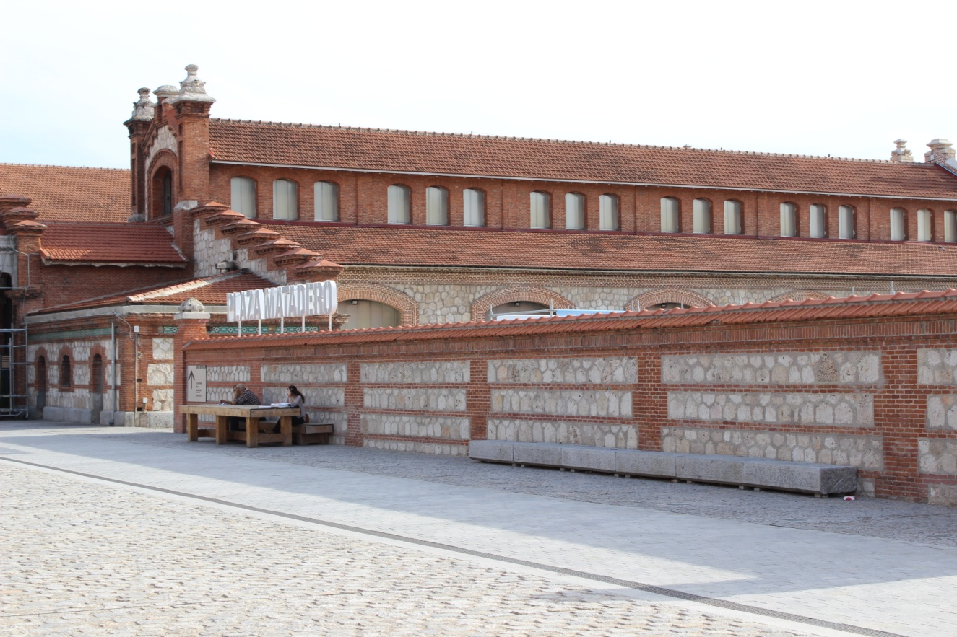
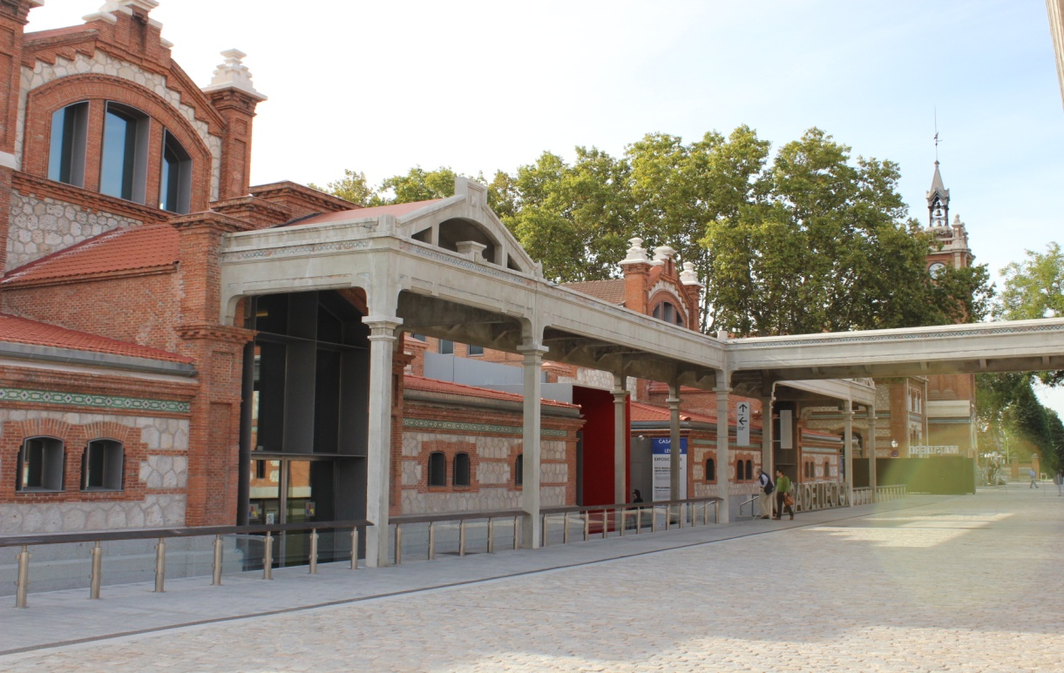
La Agencia EFE nace en Burgos en los meses finales de la guerra civil 1939. El bando franquista a punto de tomar Madrid necesita órganos de prensa similares a los que poseen otros países europeos. La idea de crear una agencia nacional es obra de RAMON SERRANO SUÑER, ministro y cuñado de Franco. La agencia nace como sociedad anónima y con 4 marcas diferentes:
-EFE para el servicio internacional
- CIFRA para en nacional
-CIFRA GRAFICA para el servicio de fotografía y
- ALFIL para el deportivo

Slide 3
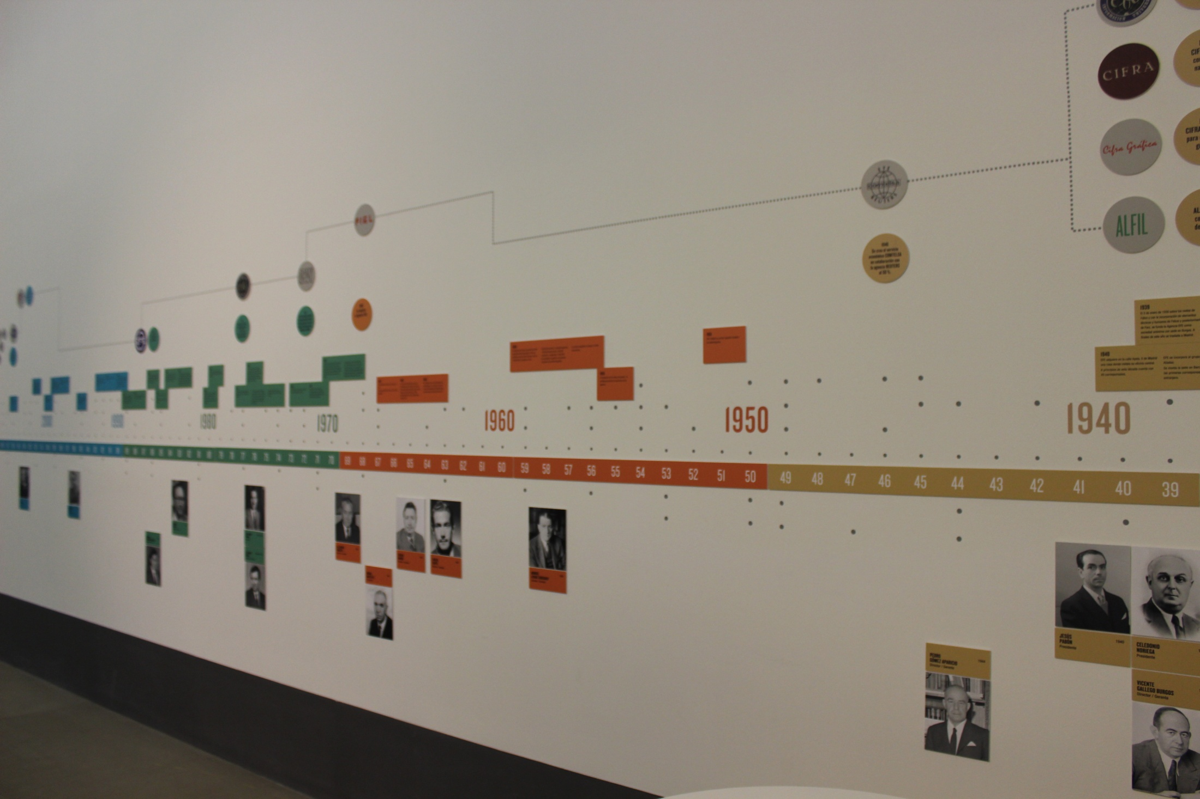
La exposición se dividía es décadas. En cada sala se destacaban los hechos más importantes que la agencia publicó. Y también la maquinaria que utilizaban.
Así pudimos ver como evolucionó el periodismo a lo largo del siglo XX y el medio de comunicación. Ahora empezaremos por los años 40 hasta llegar a la actualidad.

Slide 4
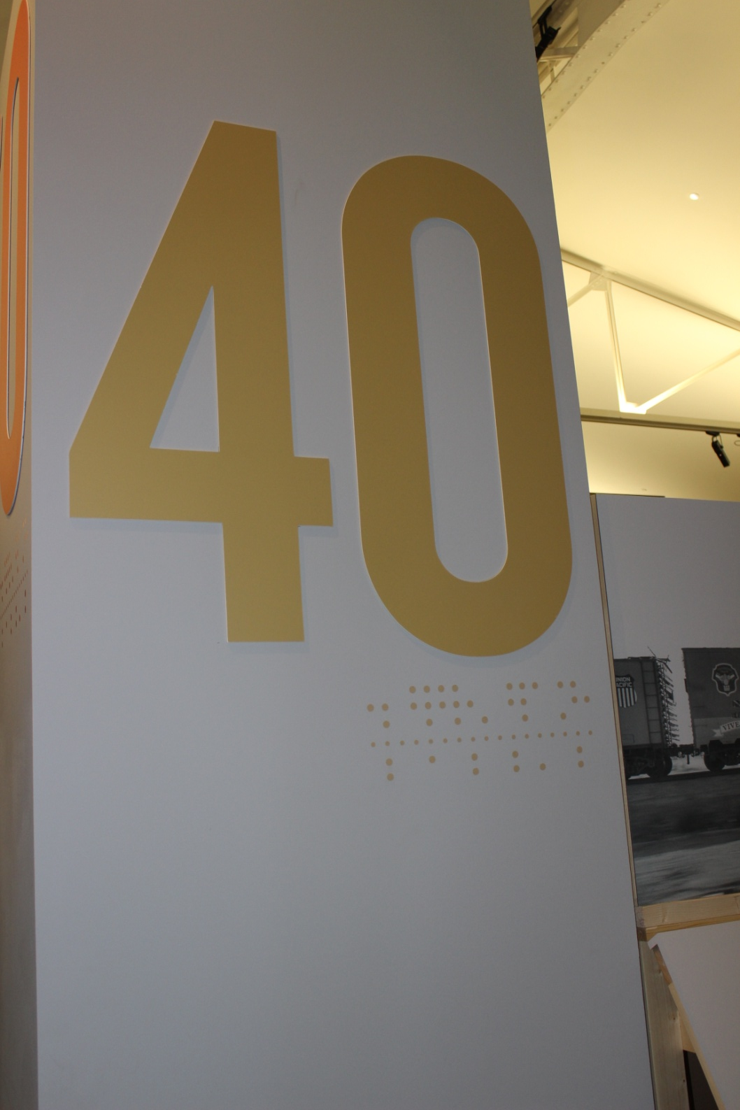
AÑOS 40 – UN PAÍS DEVASTADO
En los años 40 se muestra una España devastada después de la Guerra Civil. Las fotografías reflejan Un país en blanco y negro, donde se moría de hambre. Se publica sobre la instauración de un régimen autoritario, la dictadura española. Y también sobre La neutralidad en la segunda guerra mundial, que no fue total. La División Azul, un ejército de miles de voluntarios españoles reclutados por el régimen, combatió por el tercer Reich en el frente ruso. También se habló sobre las relaciones de Franco con Hitler. En 1946 A España le es denegada la integración en las Naciones Unidas y comienza un largo período de aislamiento y autarquía. No hay espacio para la crítica y se retrata el poder del Generalísimo.
Por otra parte, se publica sobre cantantes, artistas, profesores e intelectuales. Como por ejemplo: Manolete, Mariquita Pérez, Concha Piquer, Picasso, Machado, Alberti, Cernuda, Buñuel.

Slide 5
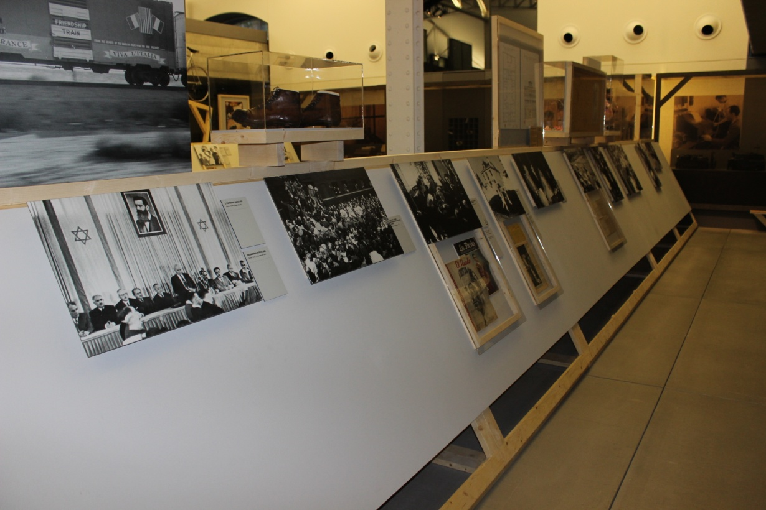
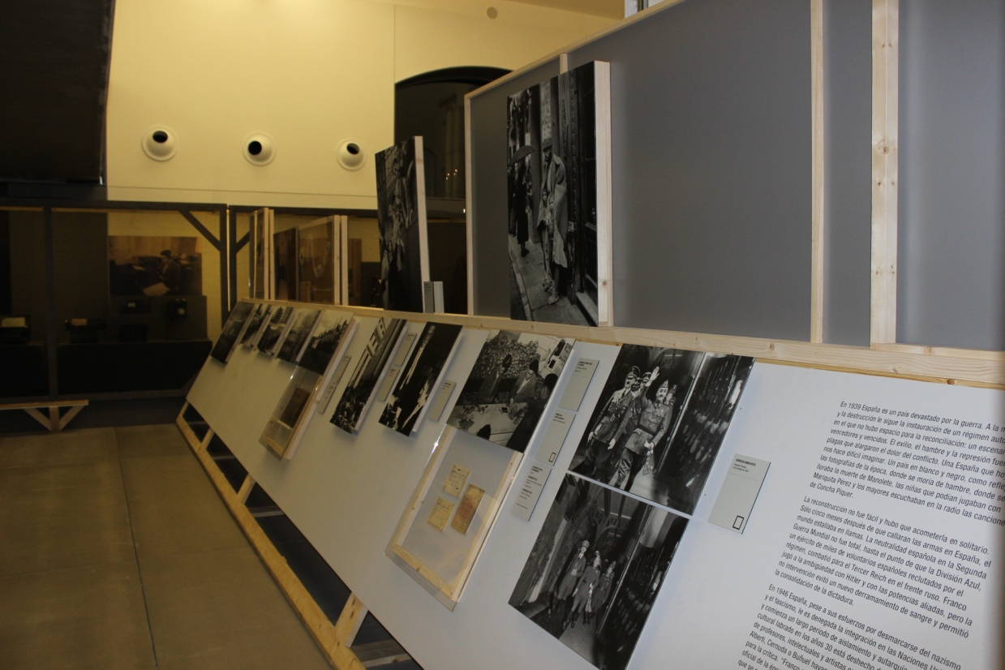

Slide 6
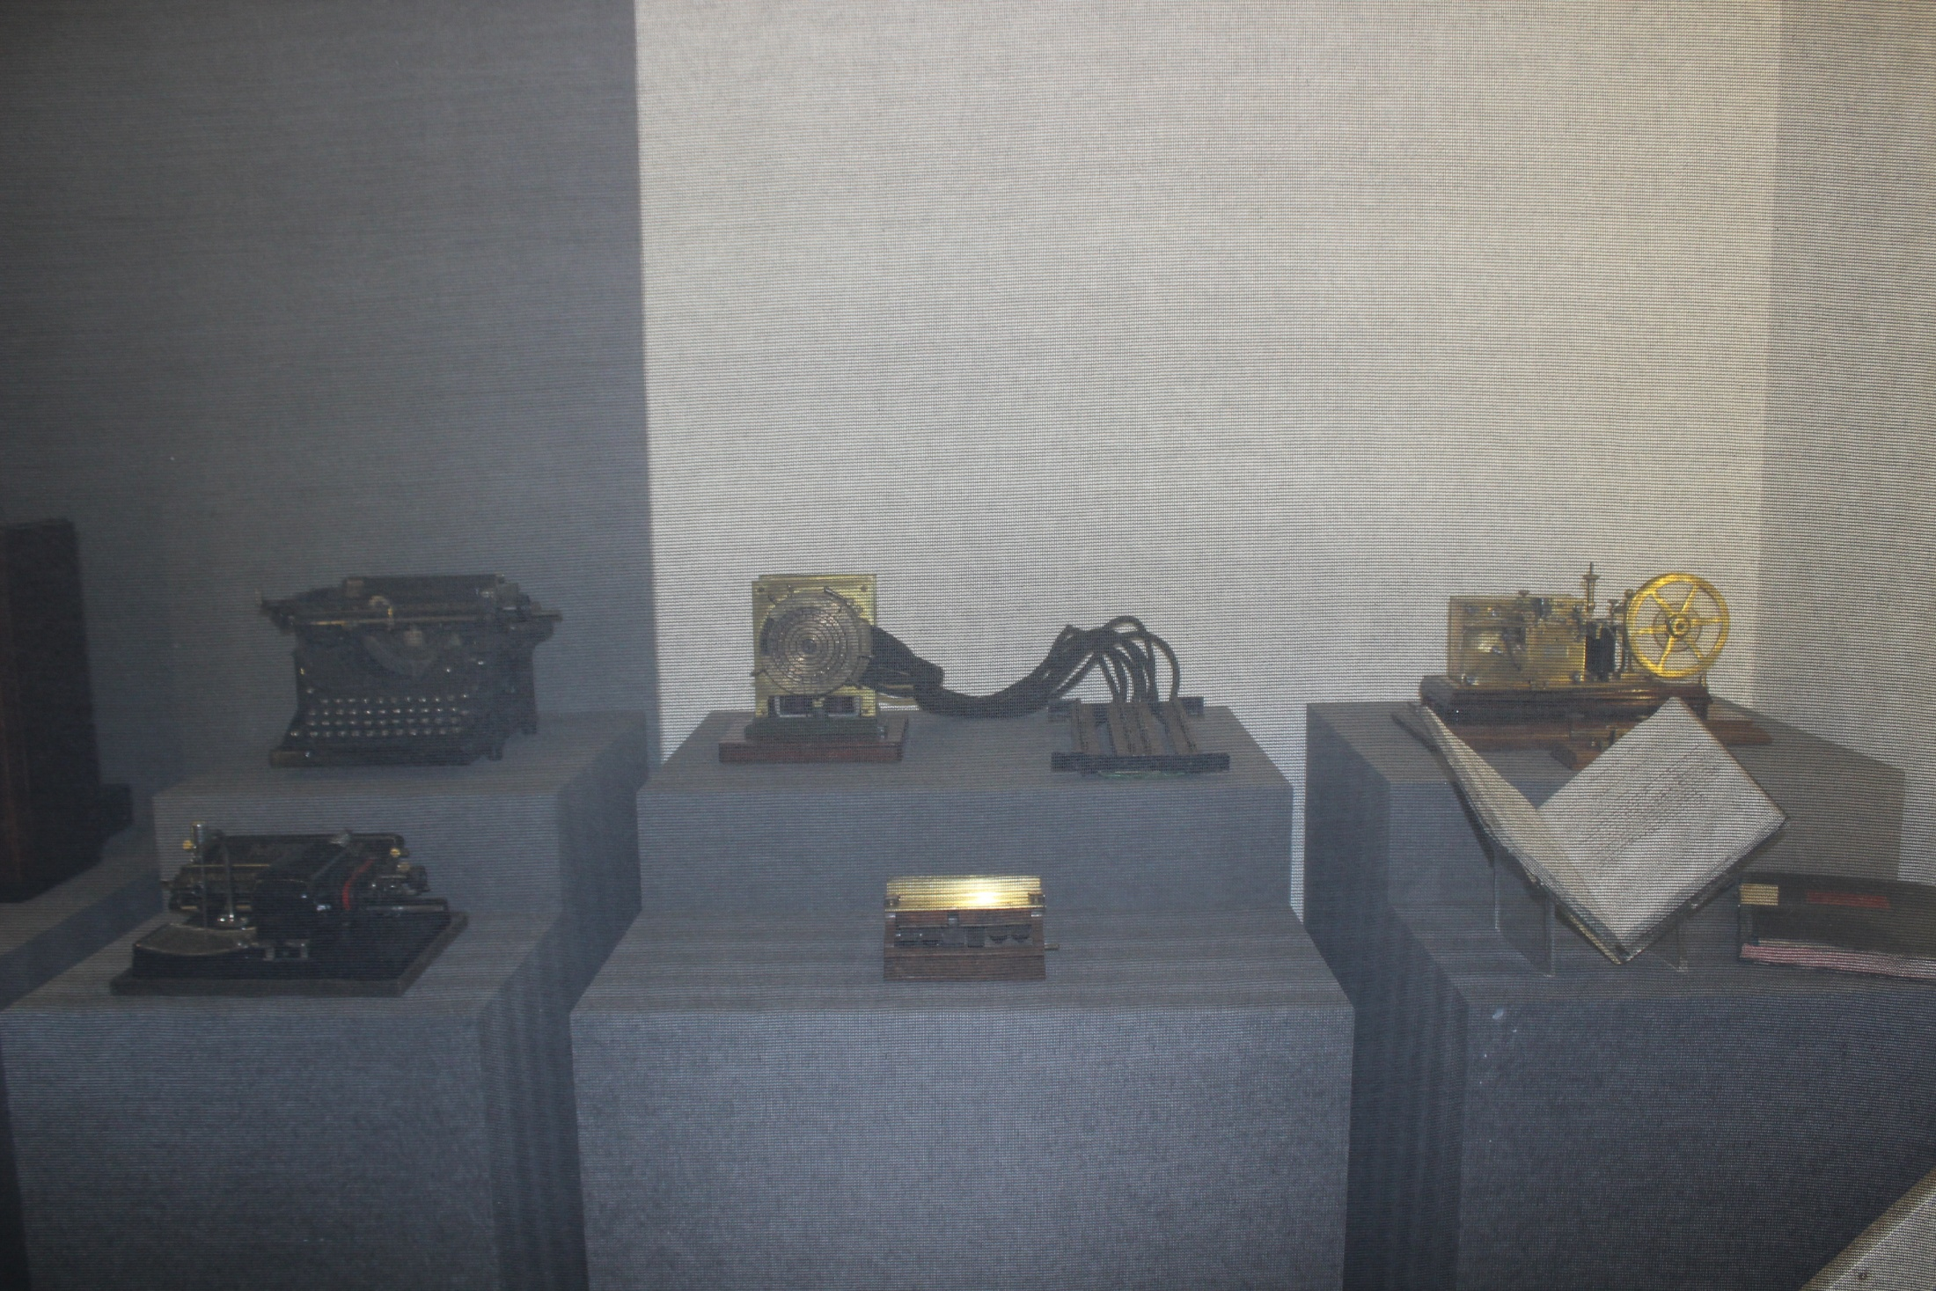

Slide 7
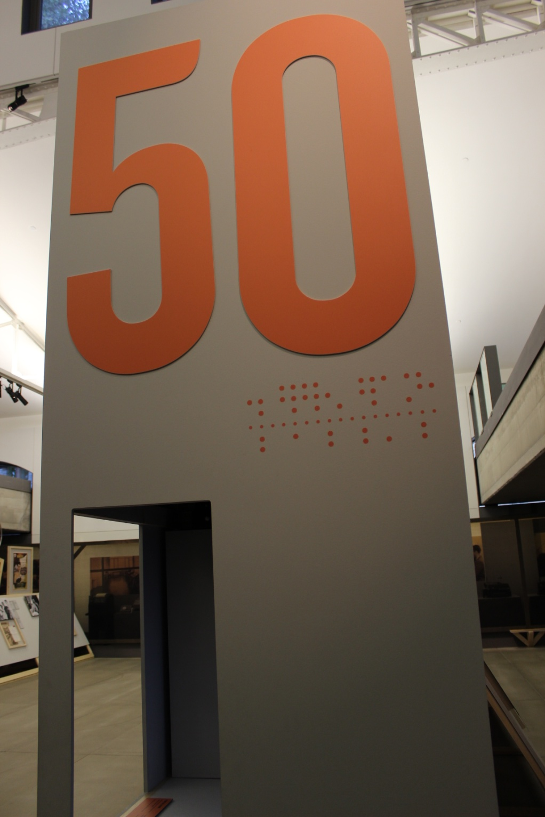
AÑOS 50 – EL AMIGO AMERICANO
En los años 50 España estuvo alejada del escenario internacional. Se mantuvo al margen del Plan Marshal y de la firma de los Tratados de Roma en el 1957. Sí se habló de la nueva amistad con los Estados Unidos, de la Guerra Fría y de la aislada entrada en la ONU en 1955. También se informa del Plan de Estabilización en 1959 y la devaluación de la peseta. Se describe una España con una nueva política económica más liberal y menos centralizada.
En cuanto al ámbito cultural, España se convierte en un destino de moda para Hollywood y famosos norteamericanos visitan el país: Ava Gardner, Ernest Hemingway, Cary Grand, Orson Welles, Rita Hayworth y otros tantos.

Slide 8
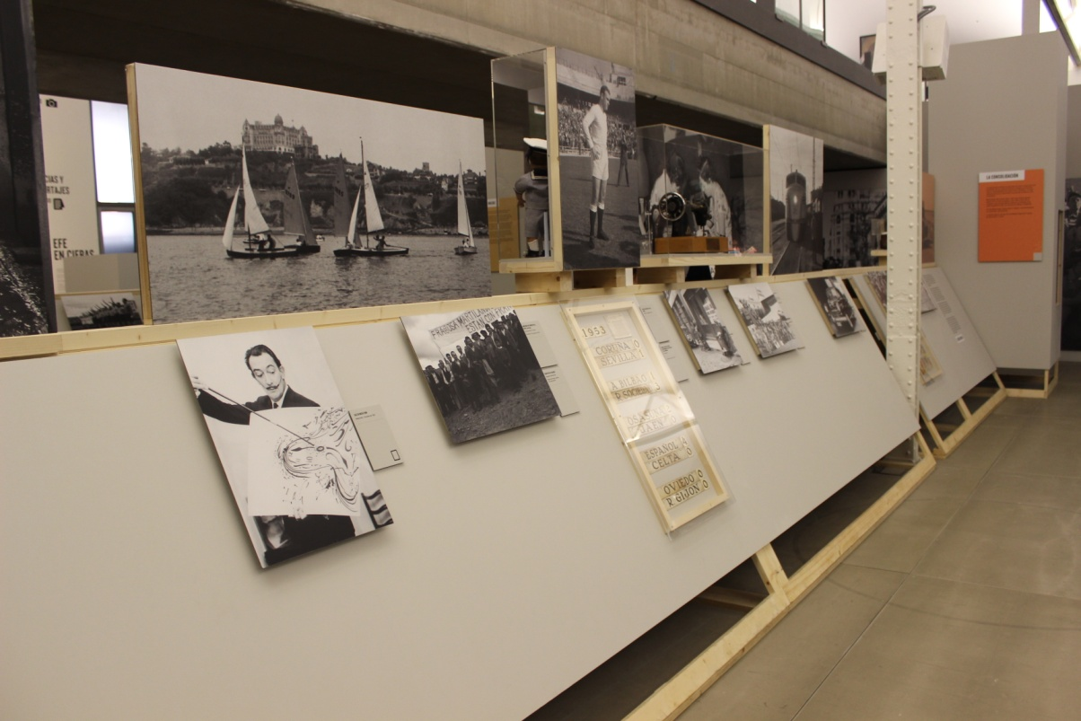
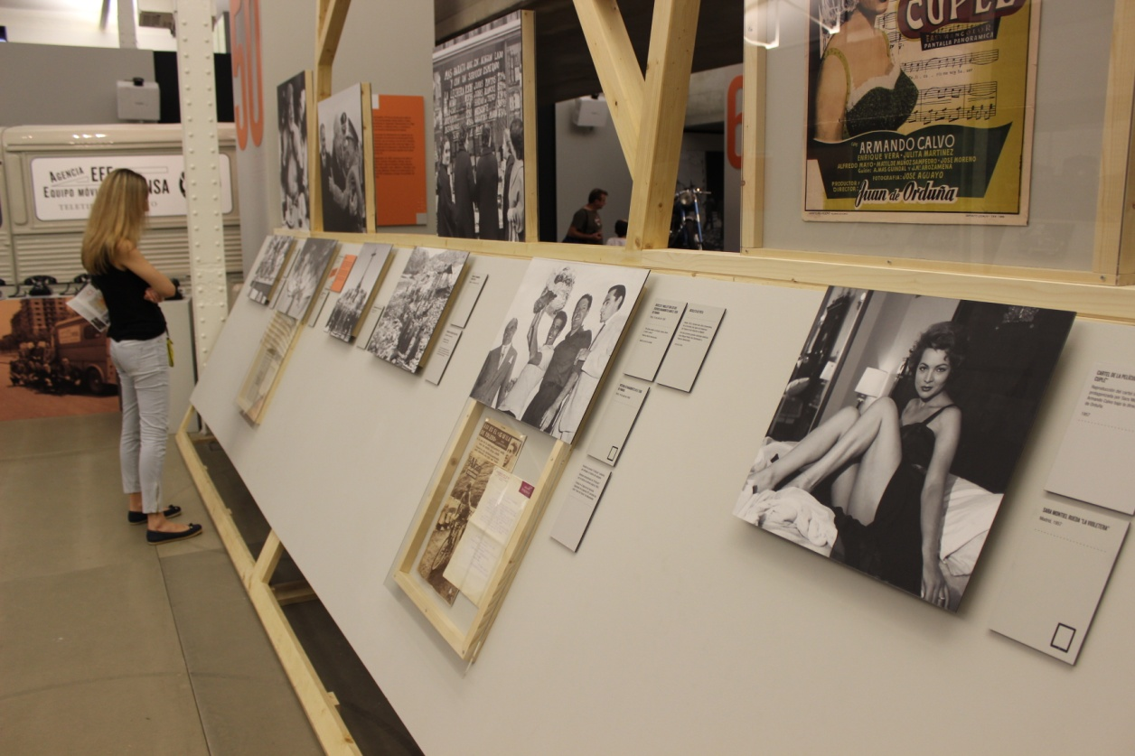

Slide 9
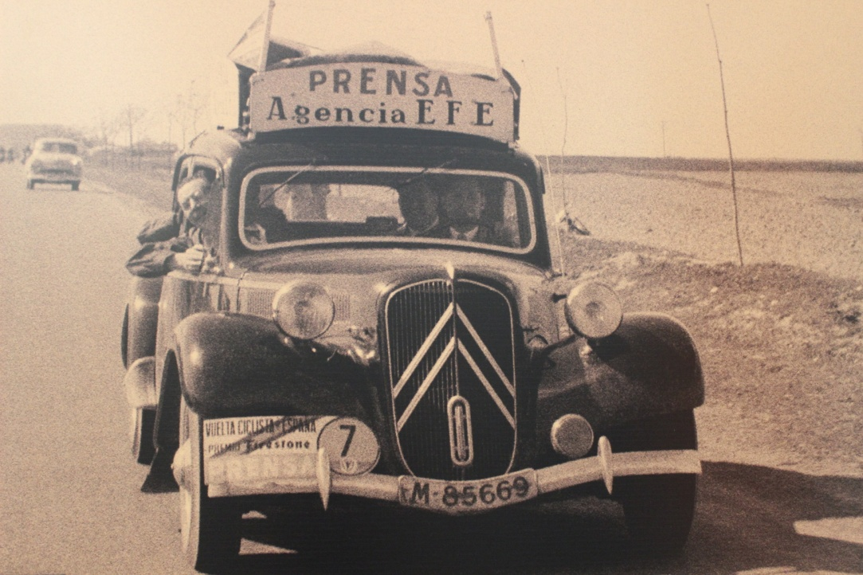
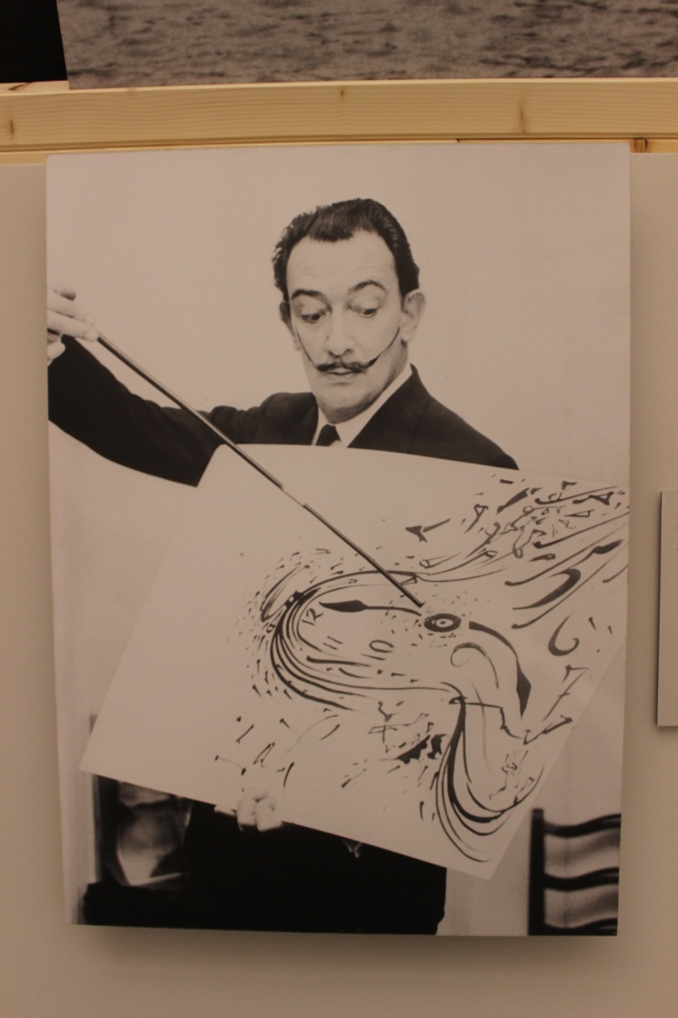
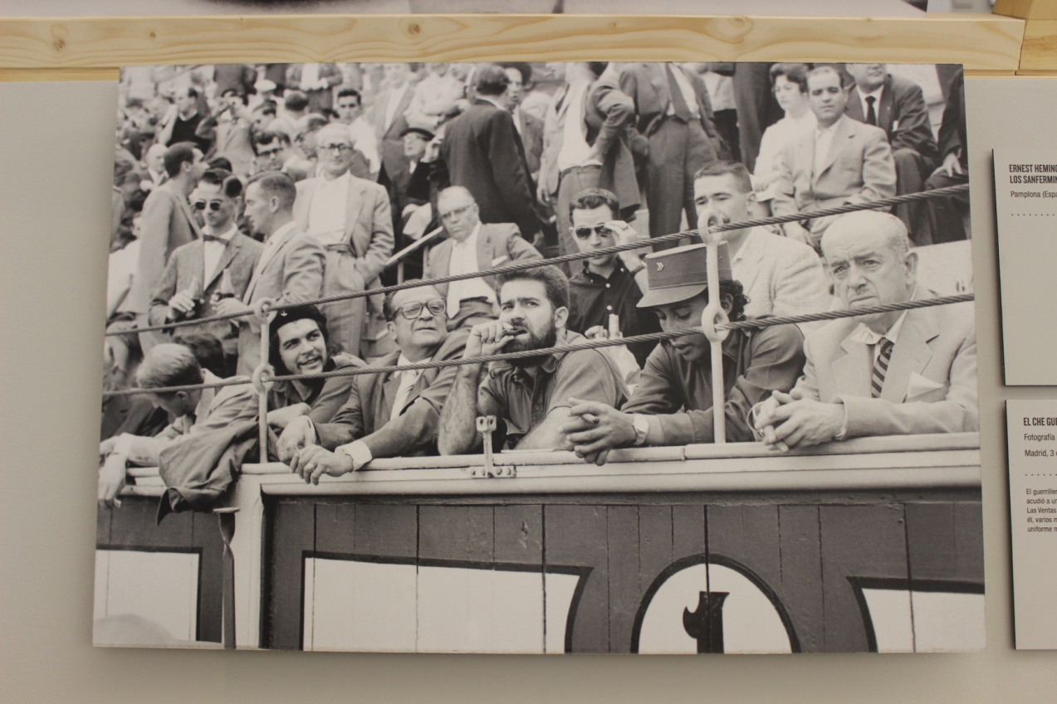

Slide 10
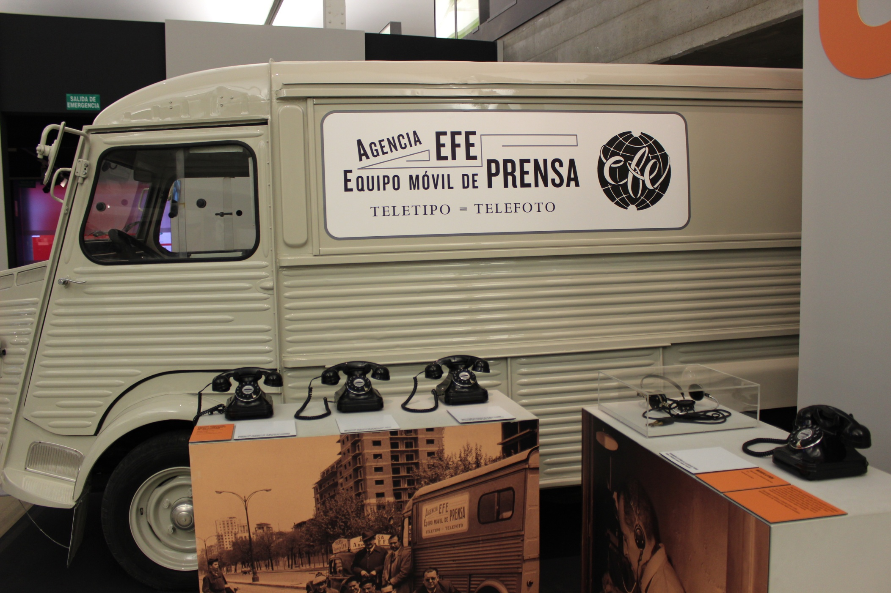

Slide 11
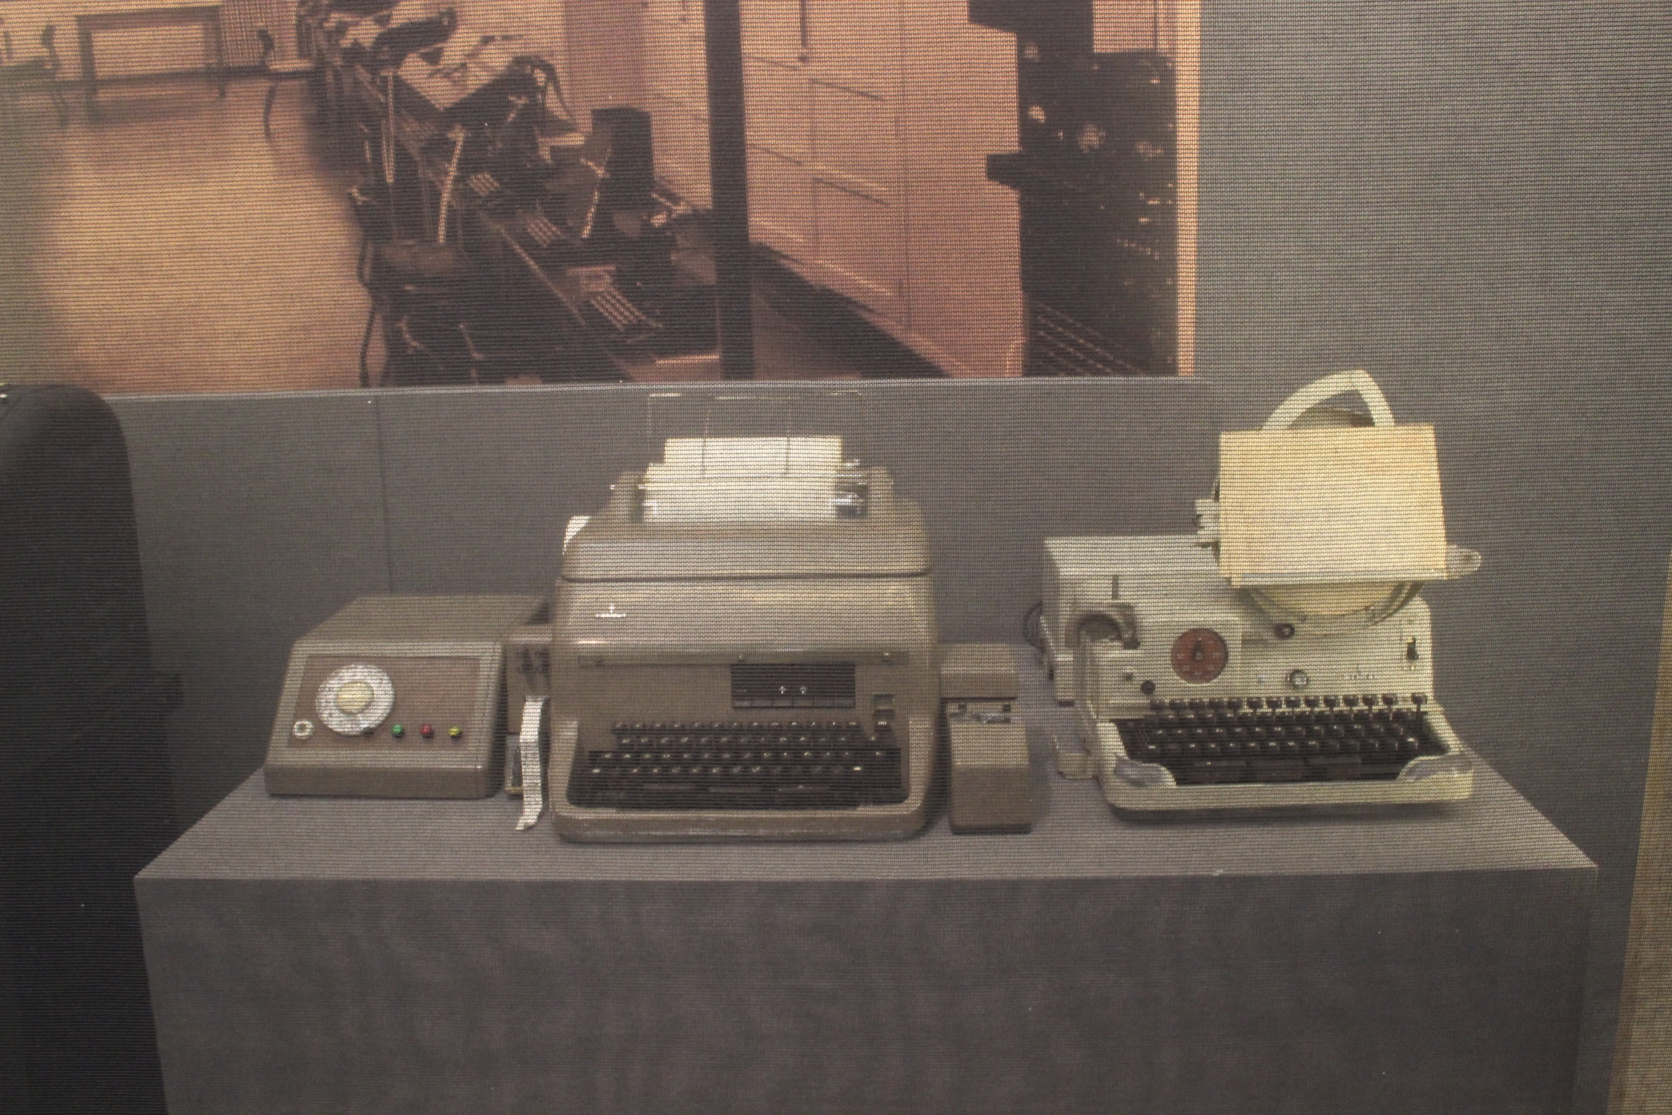

Slide 12
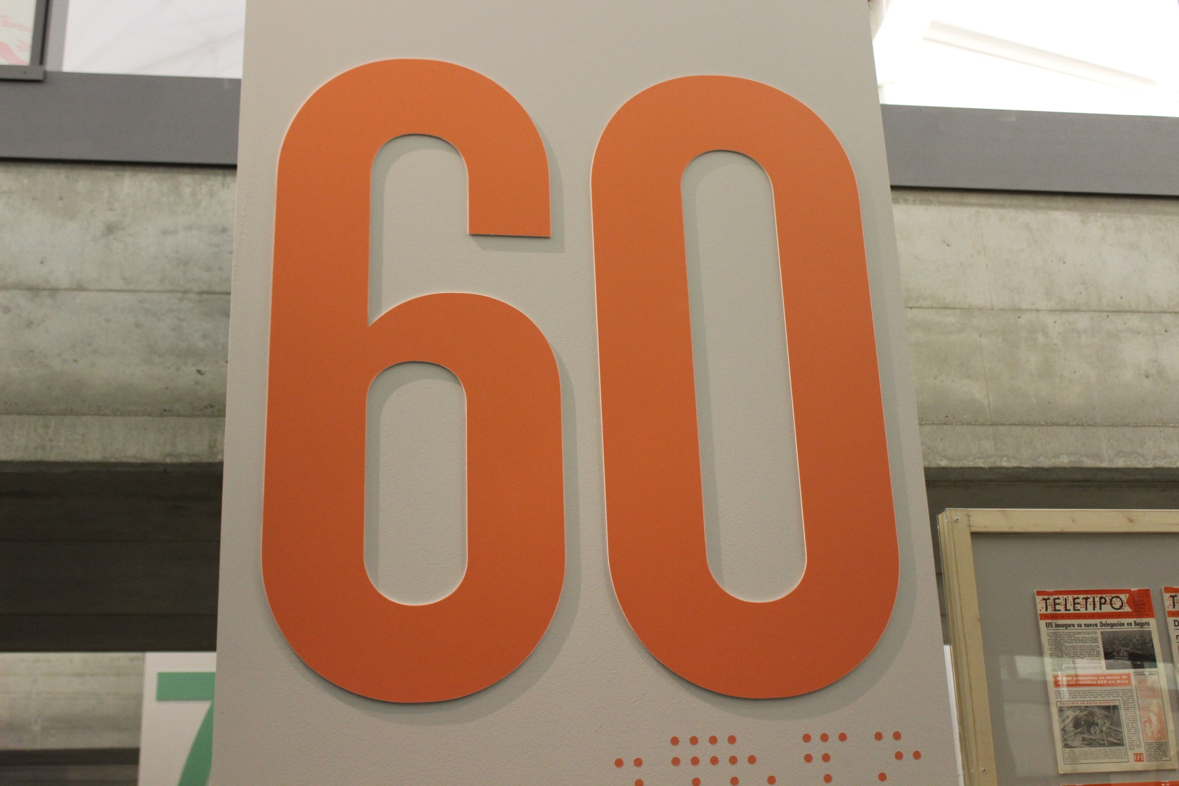
AÑOS 60 – LA DÉCADA PRODIGIOSA
En los años 60 la imagen de España cambia. Ya no se parece a la imagen en blanco y negro de los años 40. Crece la economía, el turismo y la sociedad de consumo. Triunfa la televisión y se establece un nuevo modelo de vida. Y también nuevas subculturas. Se habla de un boom de la literatura hispanoamericana: resaltan figuras como Vargas Llosa, José Donoso y García Márquez. En el ámbito musical, destacan: Los Brincos, Marisol, Dúo Dinámico, Miguel Ríos, Carina, Serrat y Raphael.
Manuel Fraga elabora una nueva Ley de Prensa que abole la censura previa. Crece el movimiento social en las calles, que es reprimido por el Tribunal de Orden Público. Finalmente, es en esta década cuando irrumpe en terrorismo de ETA.

Slide 13
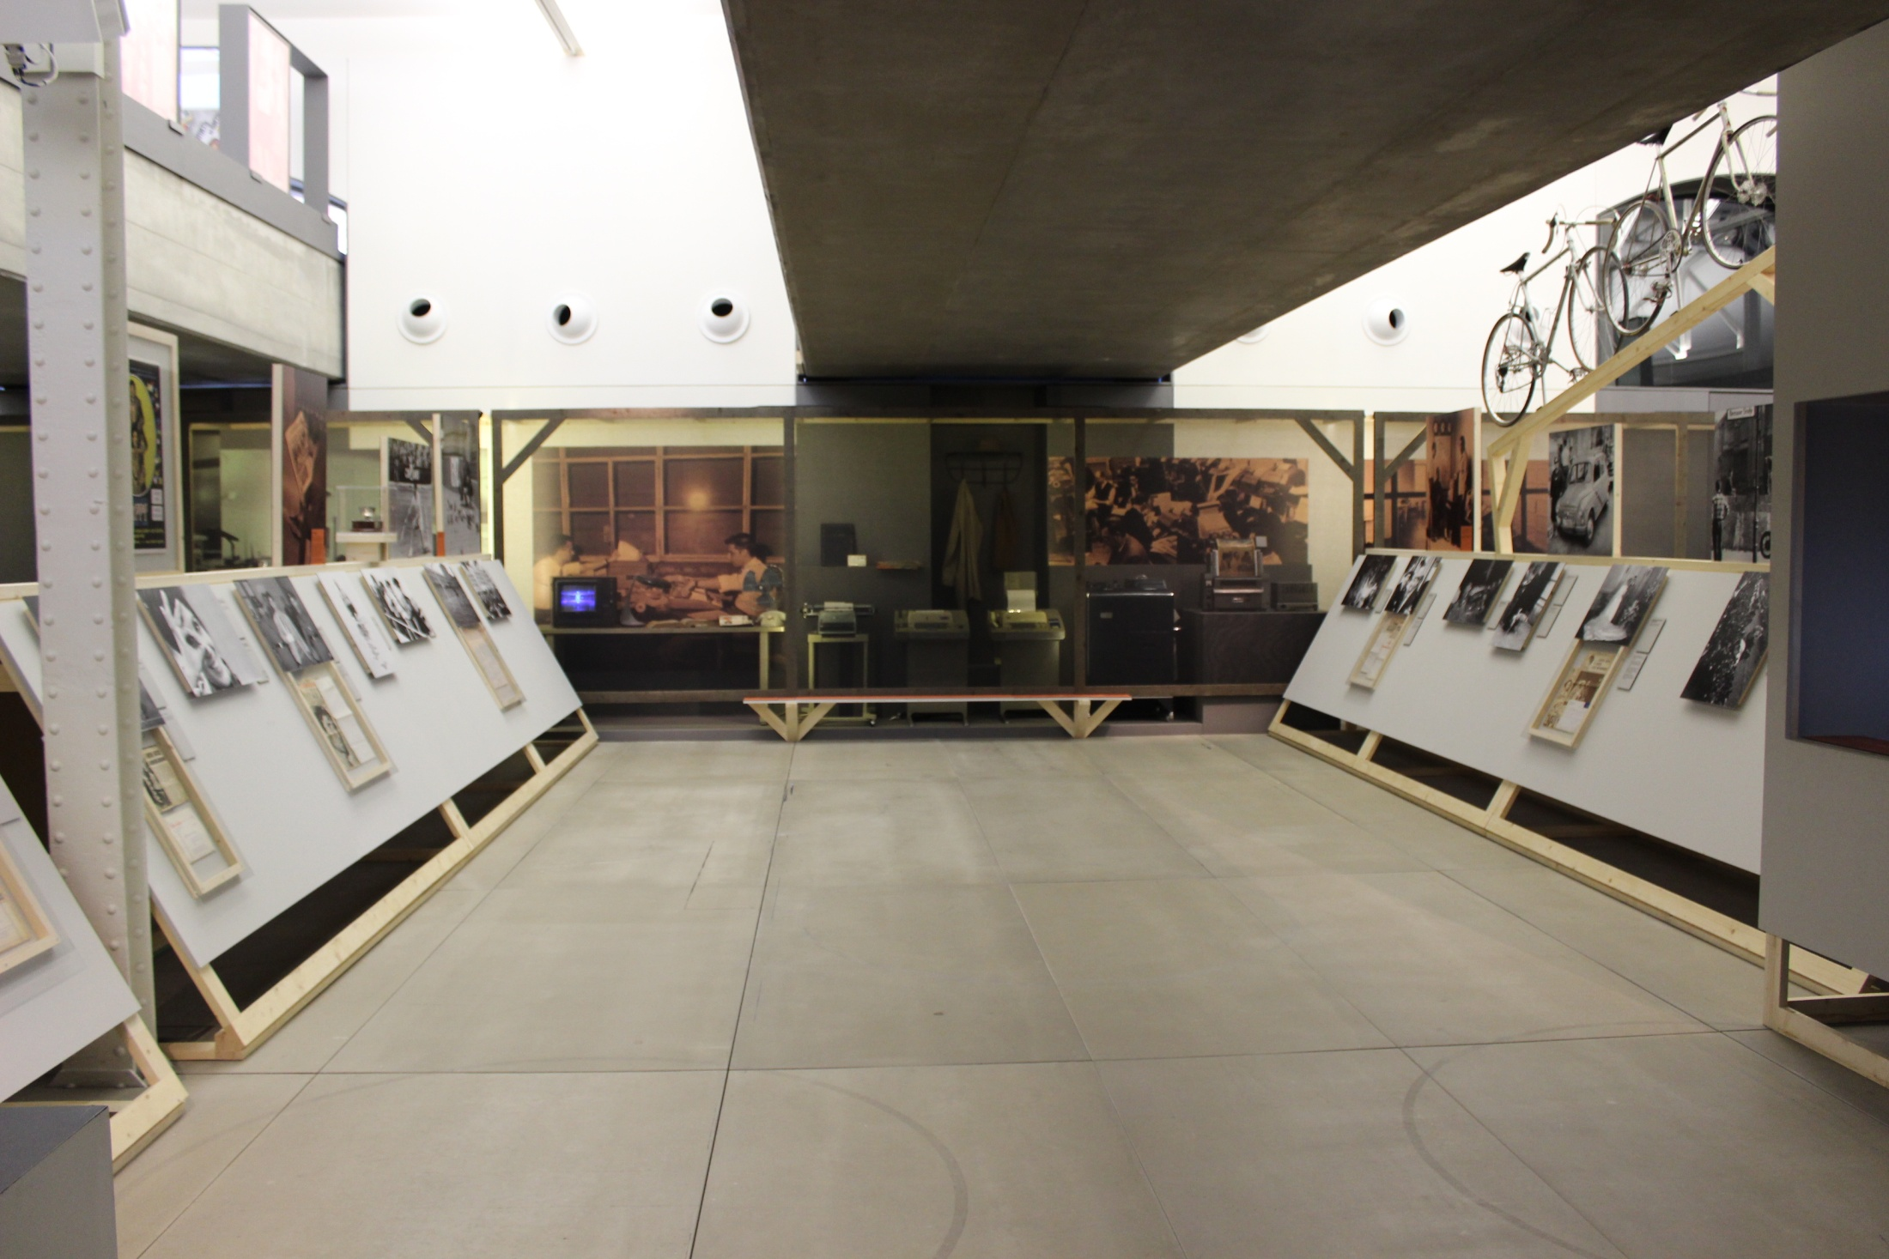

Slide 14
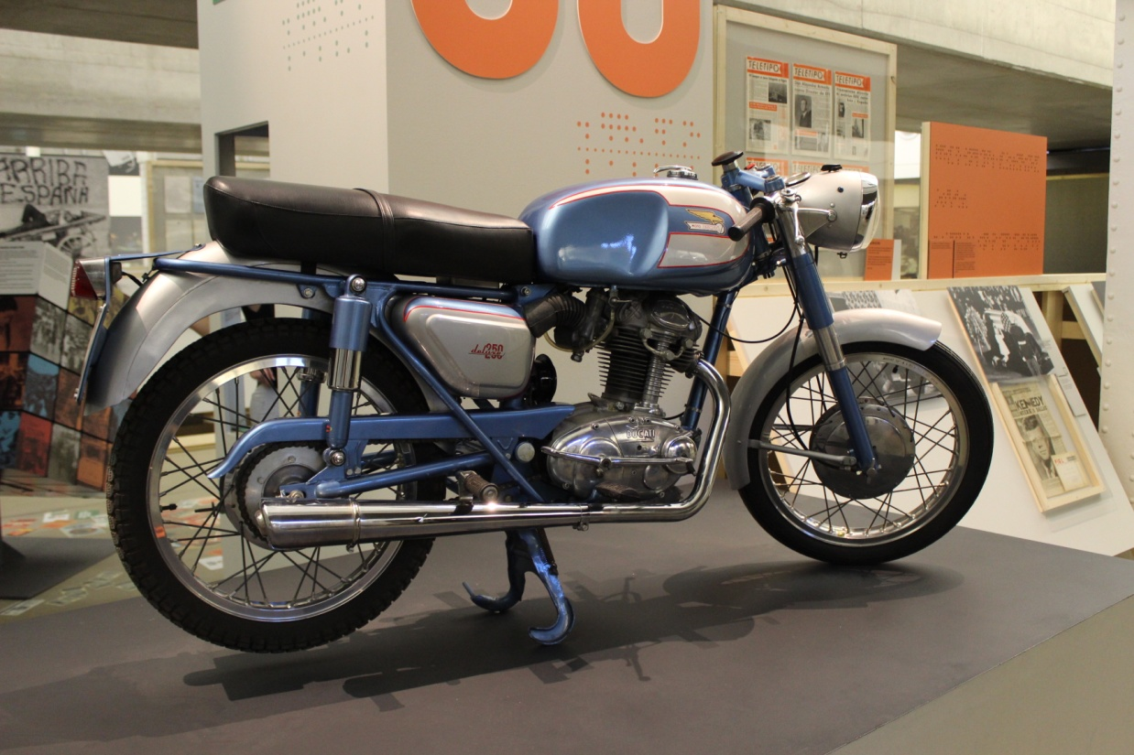
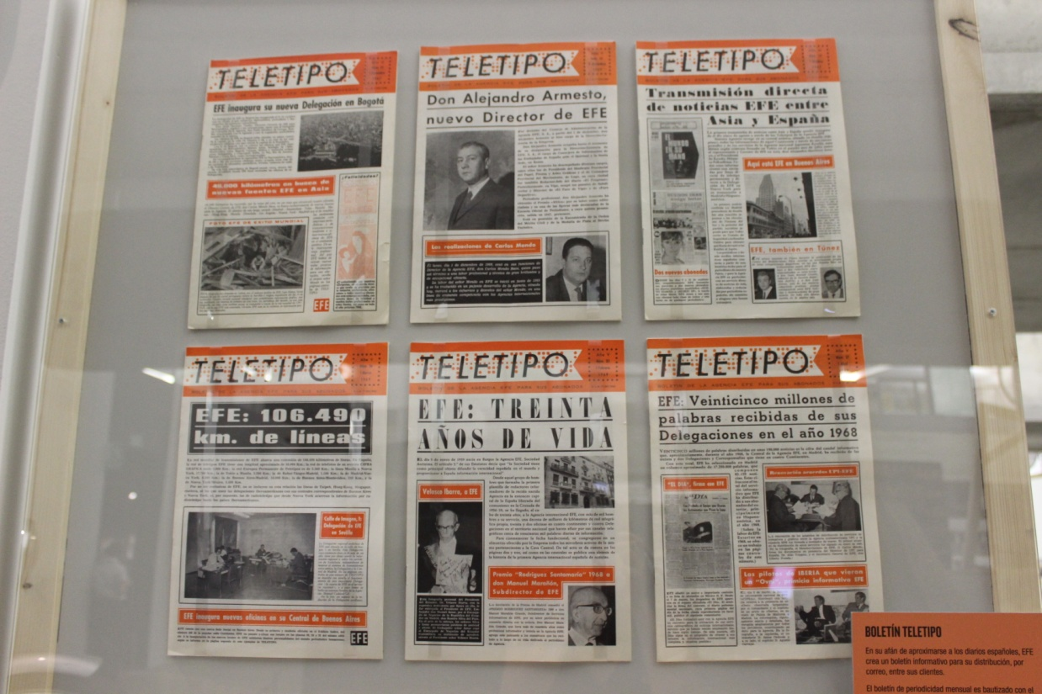

Slide 15
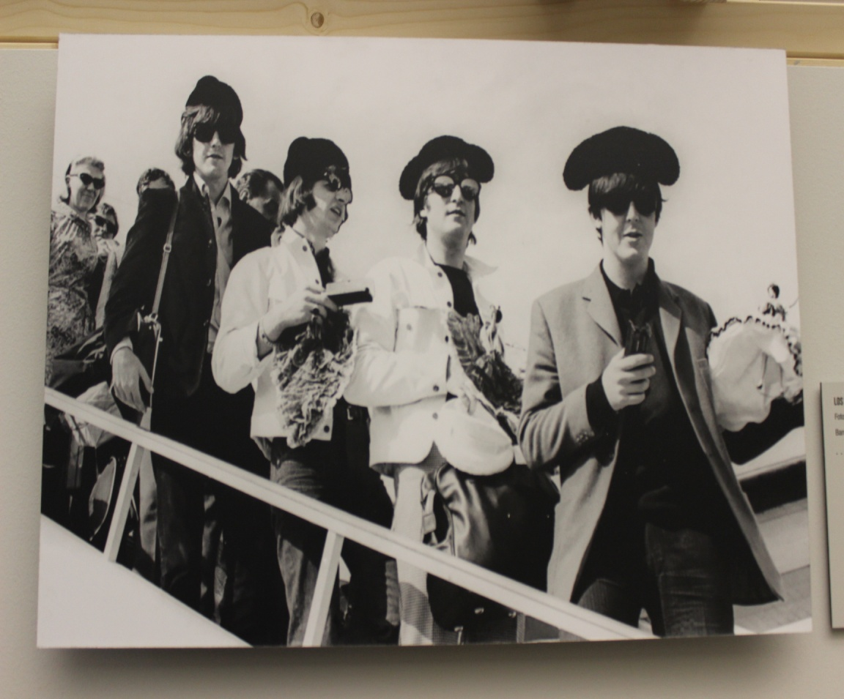
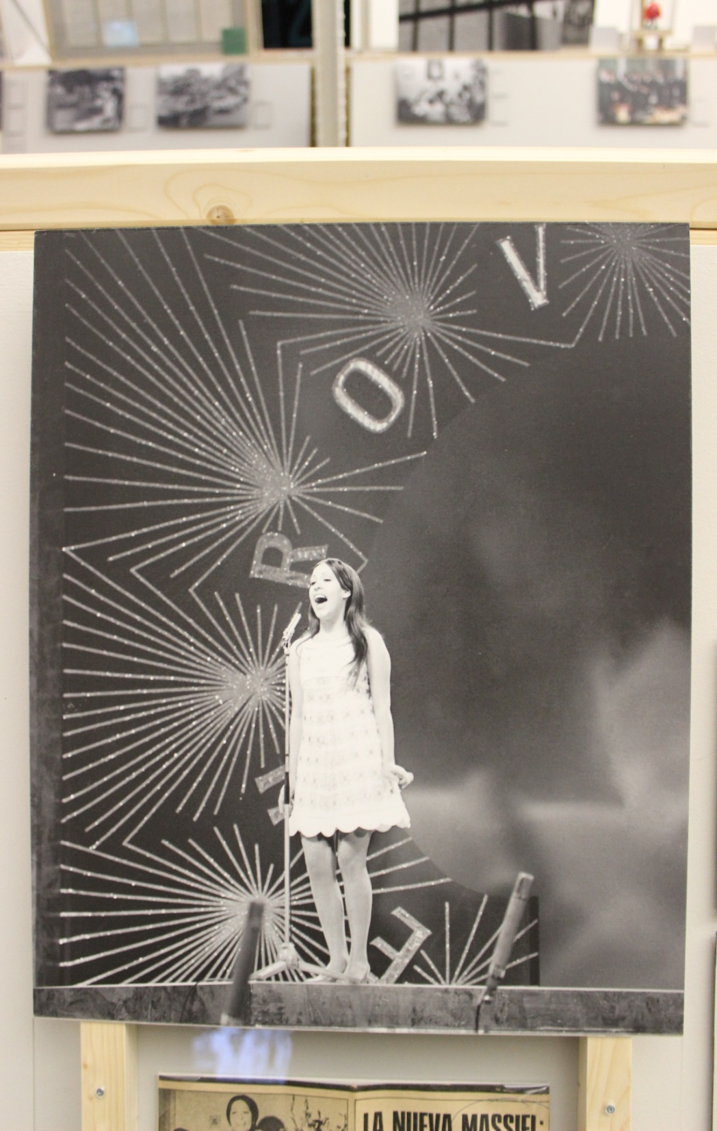

Slide 16
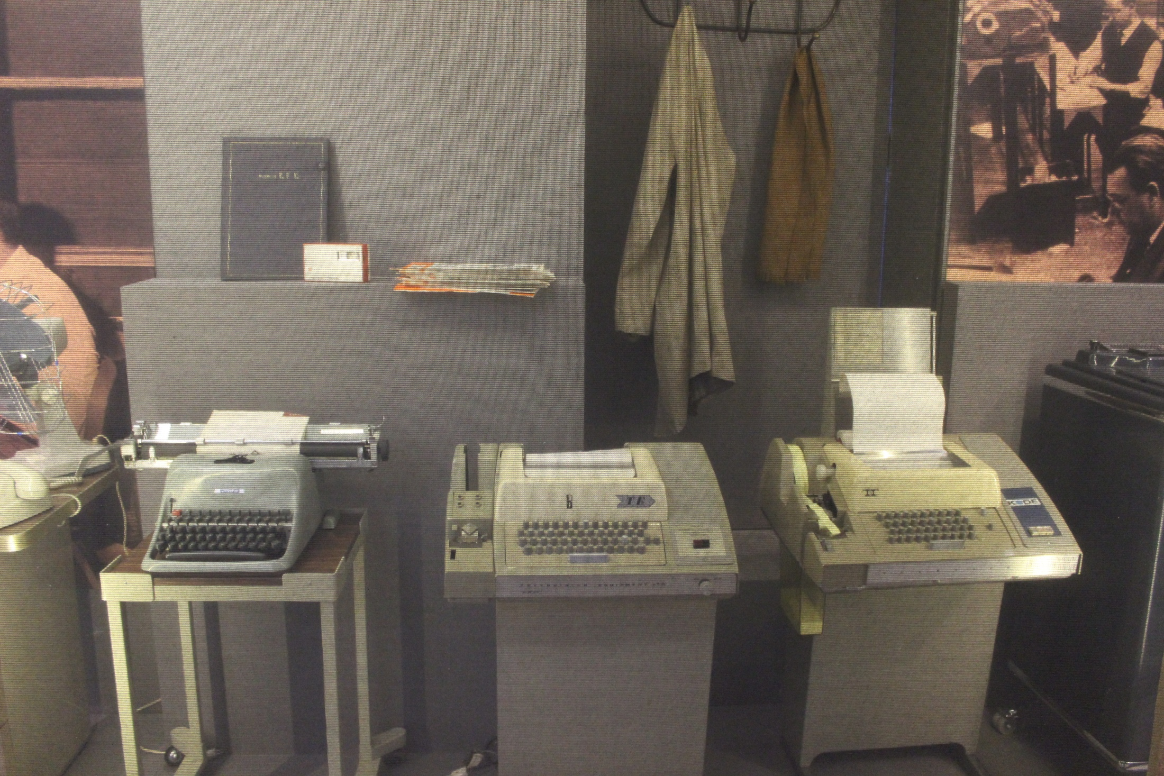

Slide 17
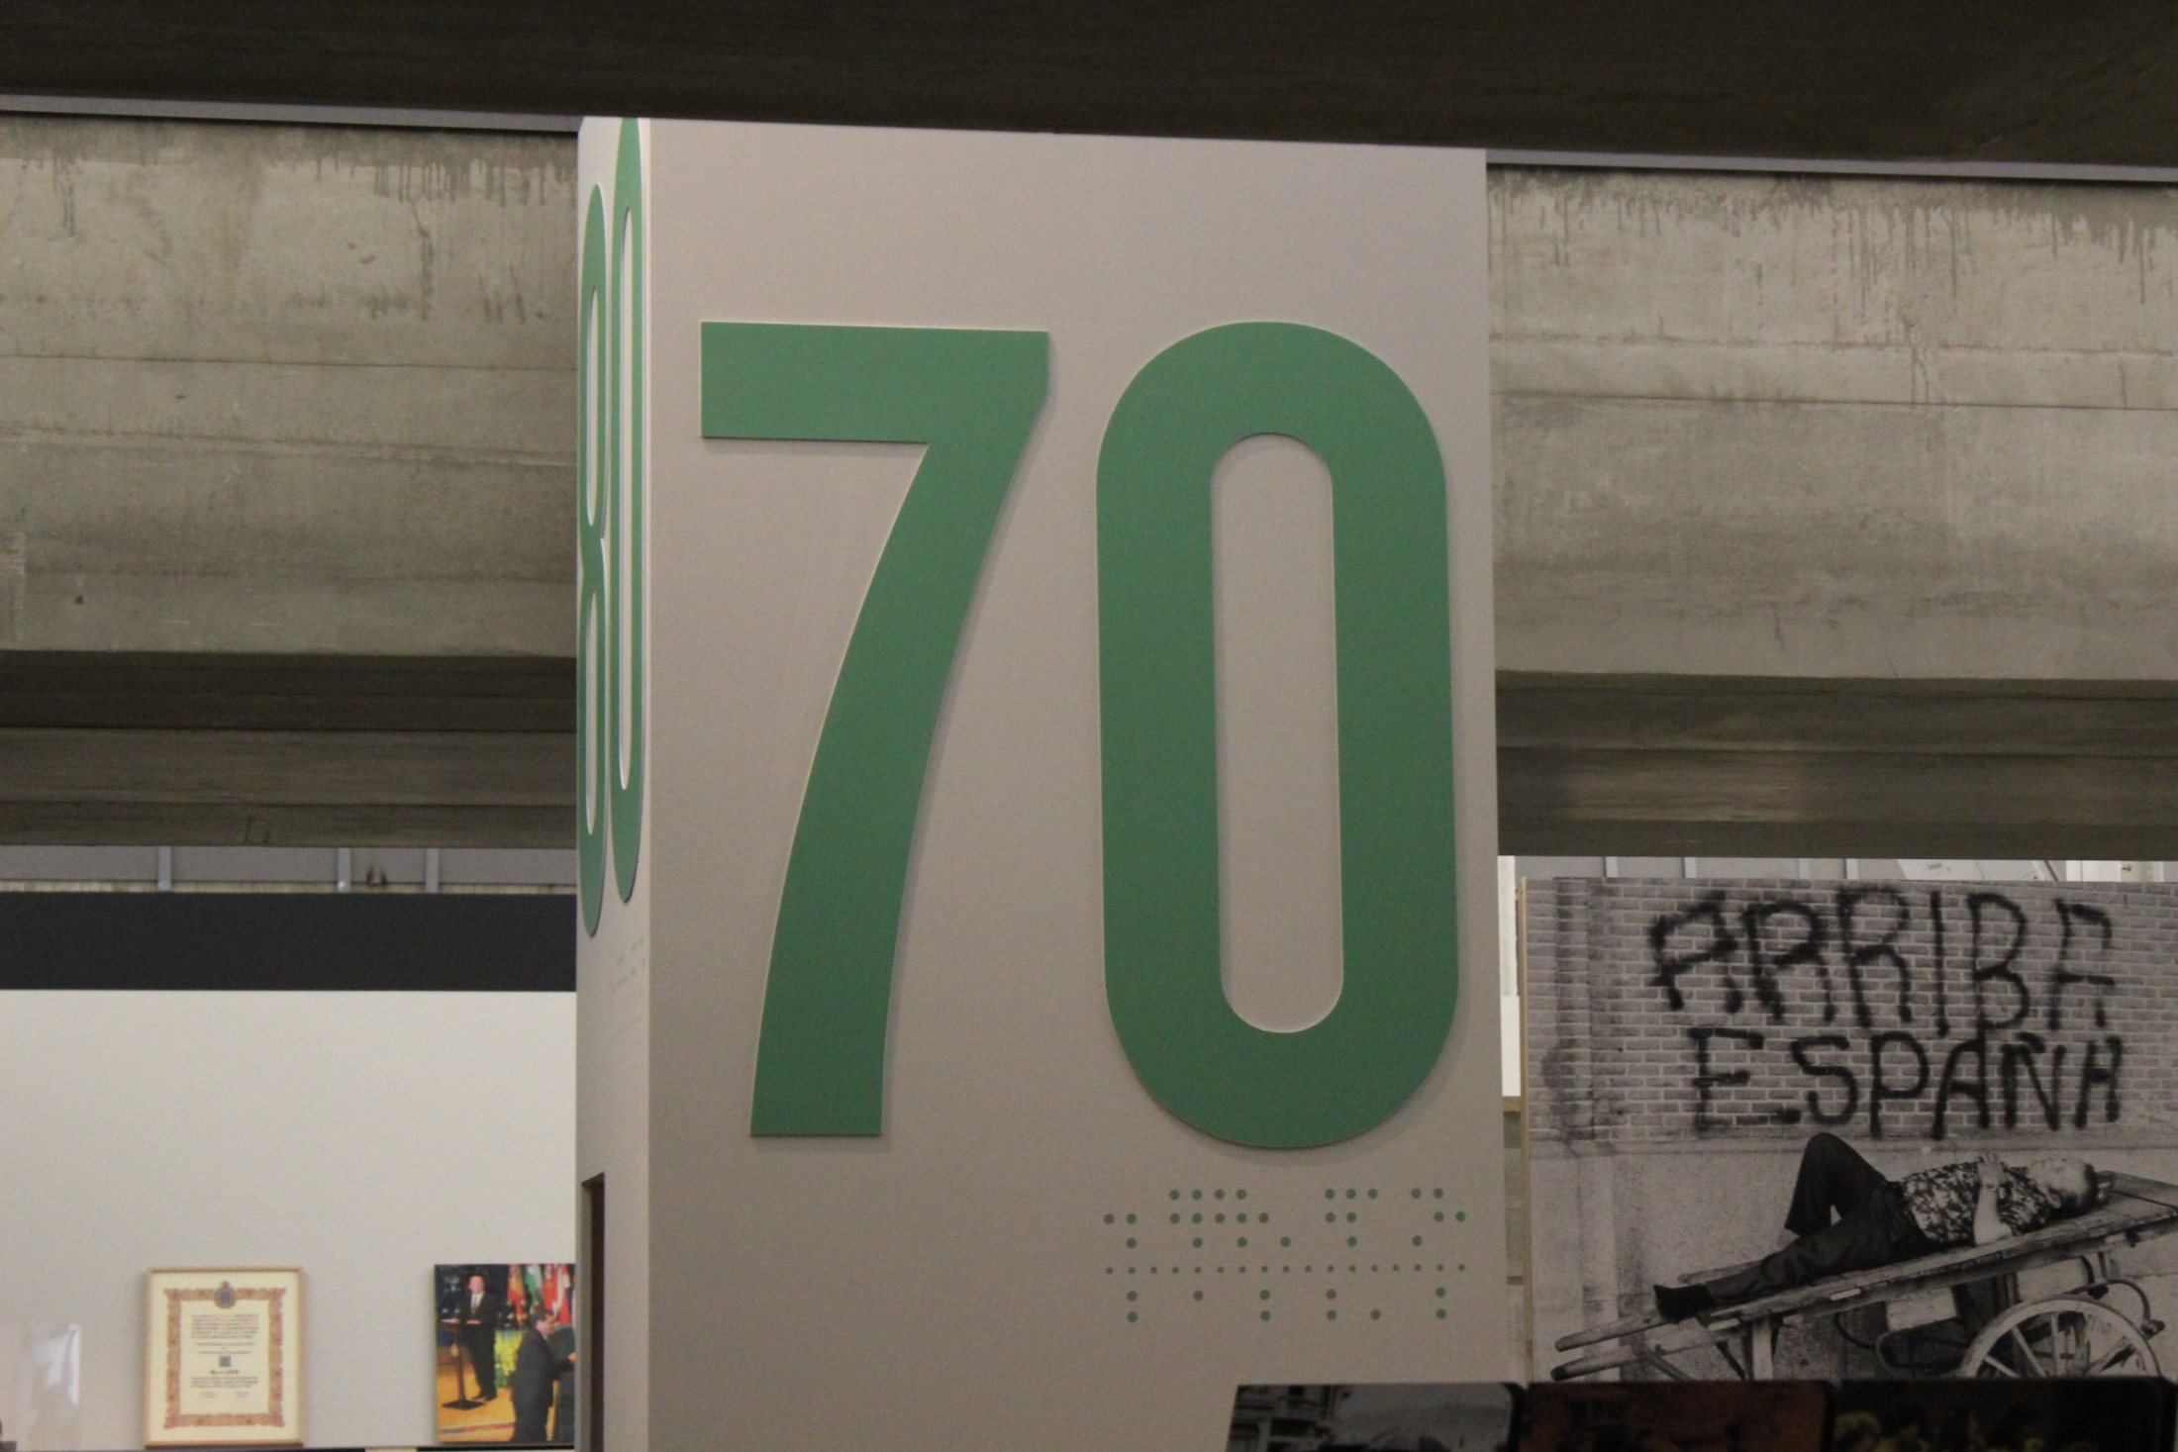
AÑOS 70 – LIBERTAD SIN IRA
En las publicaciones se recoge el cambio político del estado. En 1975 muere Franco y tiene lugar la Transición que da paso al periodo de democracia bajo la batuta del rey Juan Carlos y la presidencia de Adolfo Suarez. En 1977 se firma el Pacto de Moncloa y en 1978 se aprueba la Constitución con un 88% de los votos.
Regresan del exilio figuras como: Rafael Alberti, la Pasionaria, Santiago Carrillo y Josep Tarradellas.
En esta década cambian las costumbres: La Iglesia Católica pierde influencia, se legaliza el divorcio y el aborto, la mayoría de edad se rebaja a los 18 años y la mujer se incorpora al mundo laboral social y político.

Slide 18
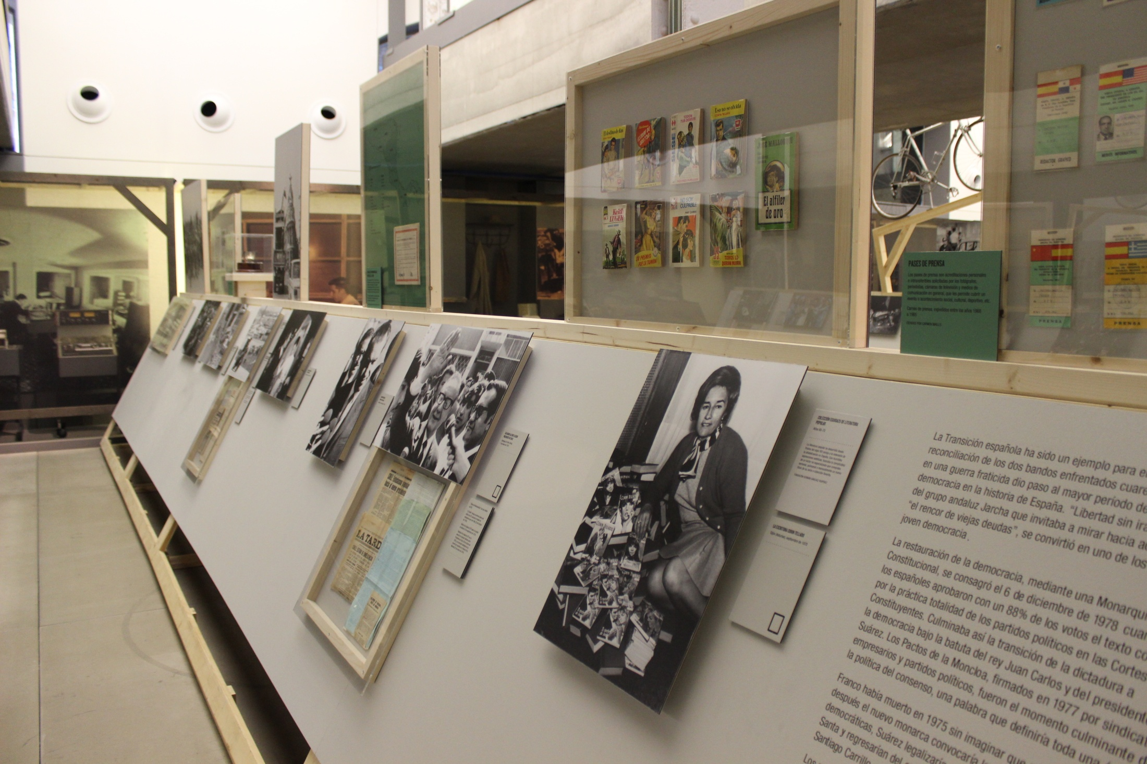

Slide 19
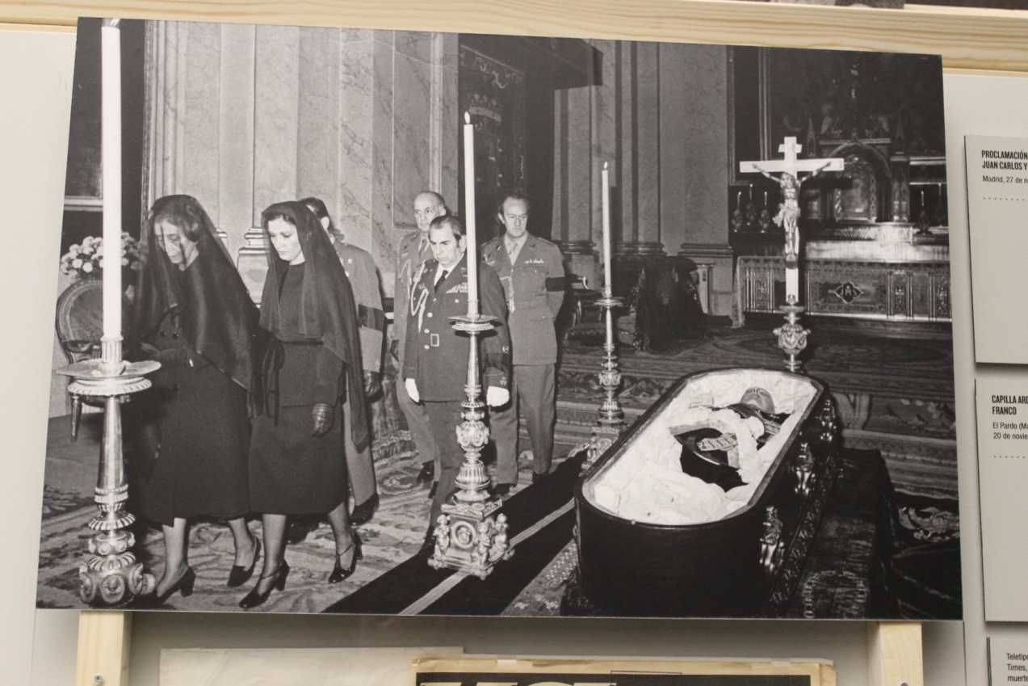
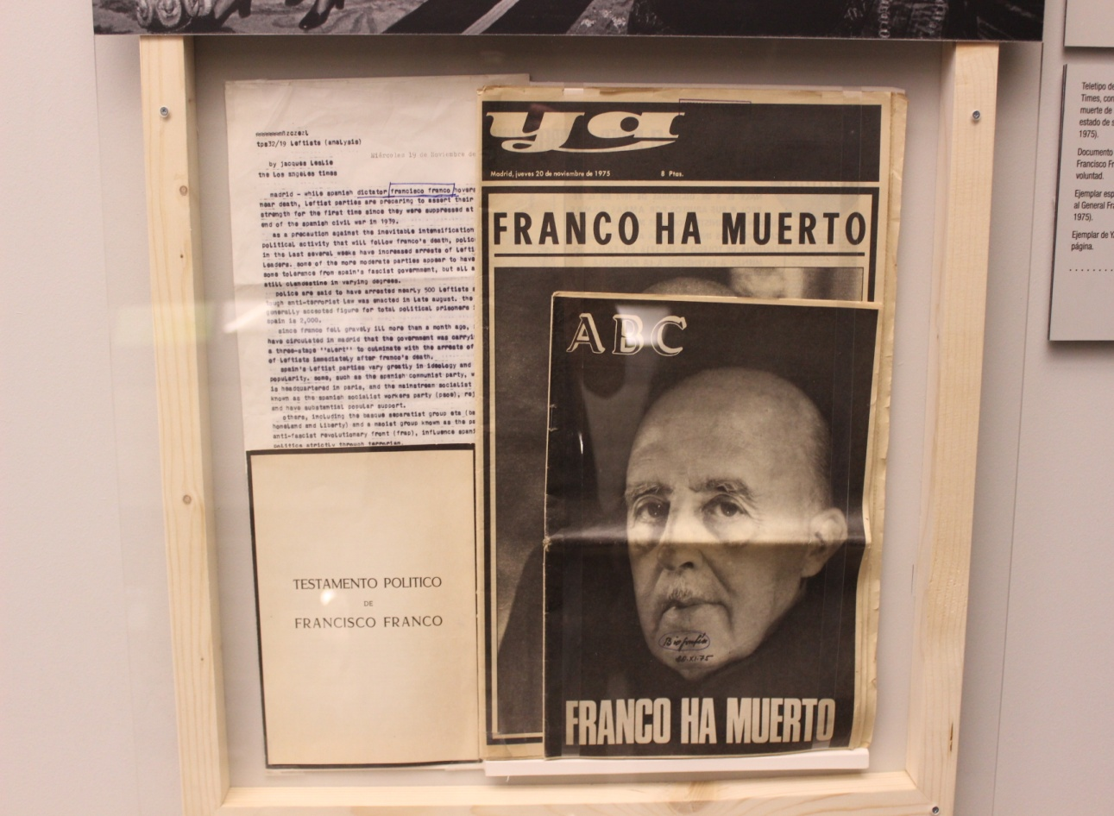

Slide 20
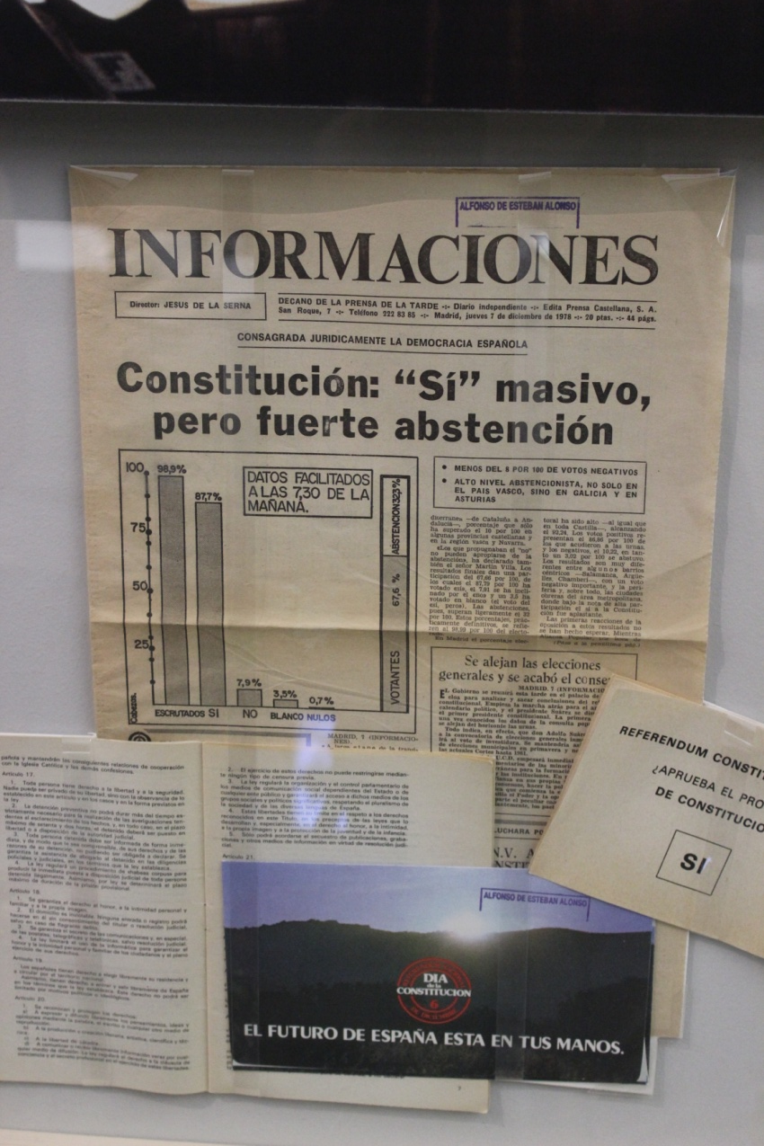
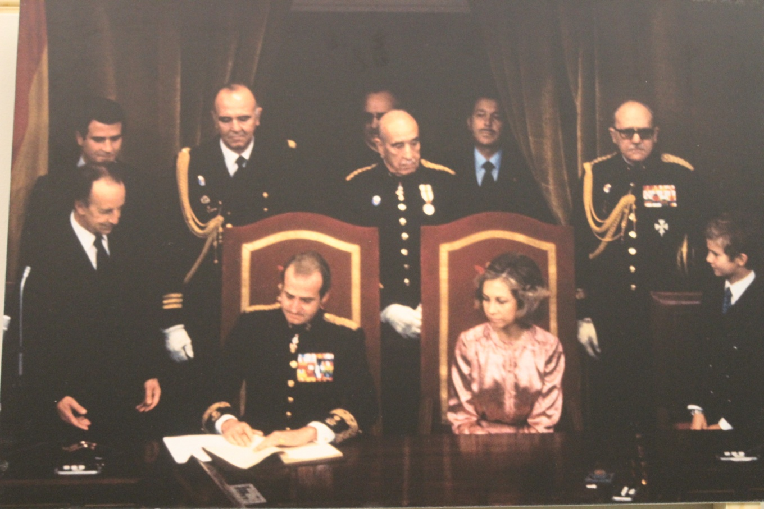

Slide 21
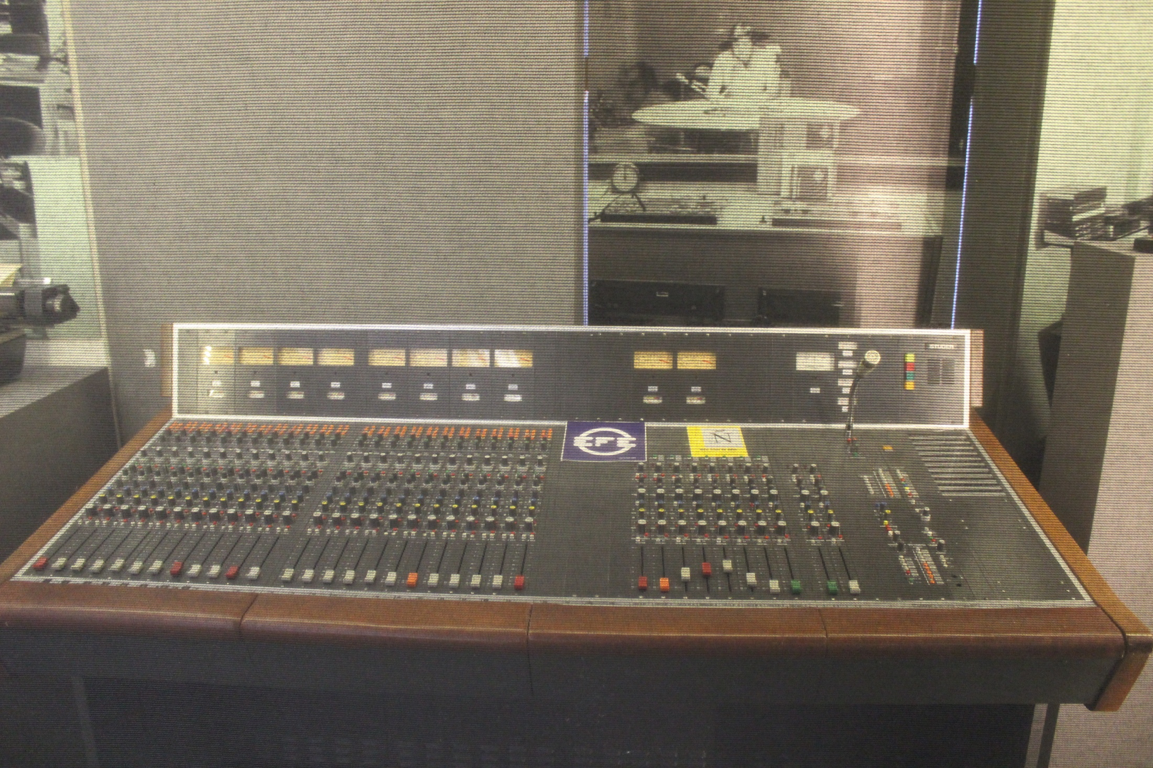

Slide 22
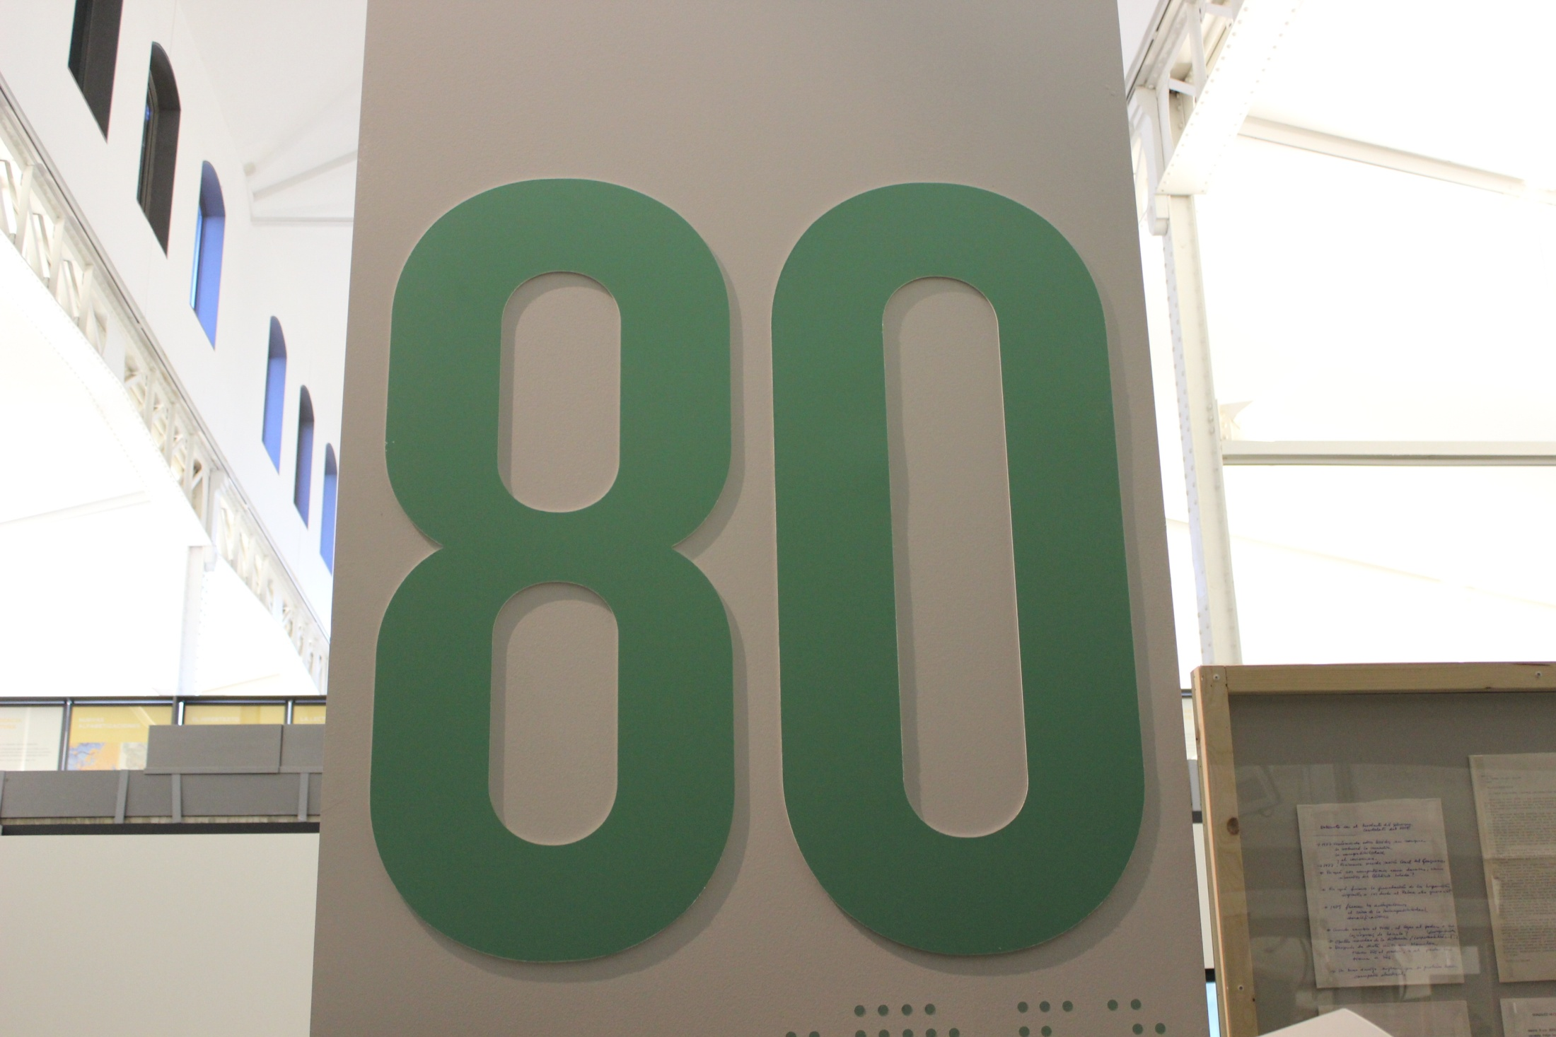
AÑOS 80 – LA EDAD DE ORO
Triunfan las libertades y la reconciliación. El 23 de Febrero 1981 Tiene lugar el golpe de Estado protagonizado por el coronel Tejero que fracasa. Un año después, el Partido Socialista Obrero Español gana las elecciones. Serán 13 años de gobierno de Felipe González en los que se desarrollarán importantes reformas estructurales. España entra en la OTAN y en la Comunidad Económica Europea. Se cosechan triunfos en todas las disciplinas deportivas y artísticas: aparece la Movida Madrileña, el Guernica de Picasso llega a España y ocupan las portadas de los periódicos personajes como Plácido Domingo, Perico Delgado, Seve Ballesteros, Emilio Butragueño, Pedro Almodóvar y Camilo José Cela, quien en el 89 recibe el premio Nobel.

Slide 23
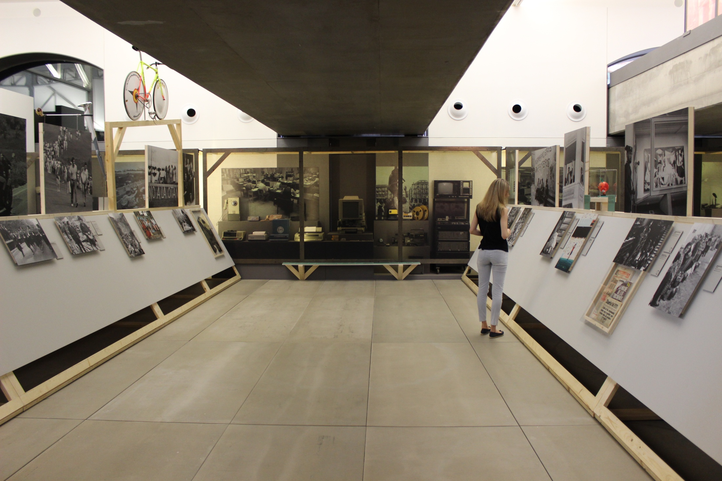

Slide 24
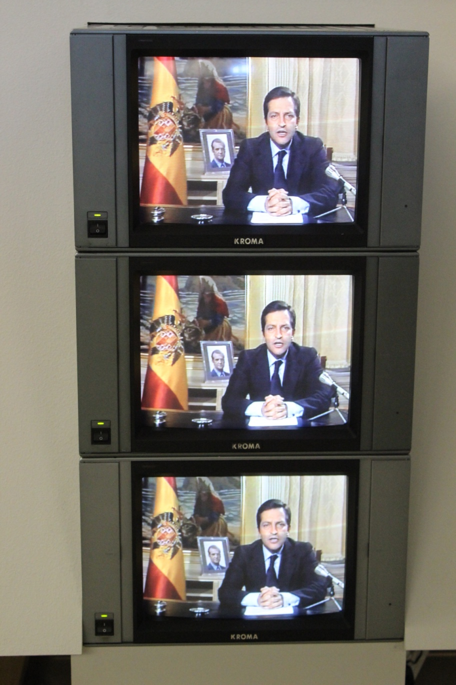
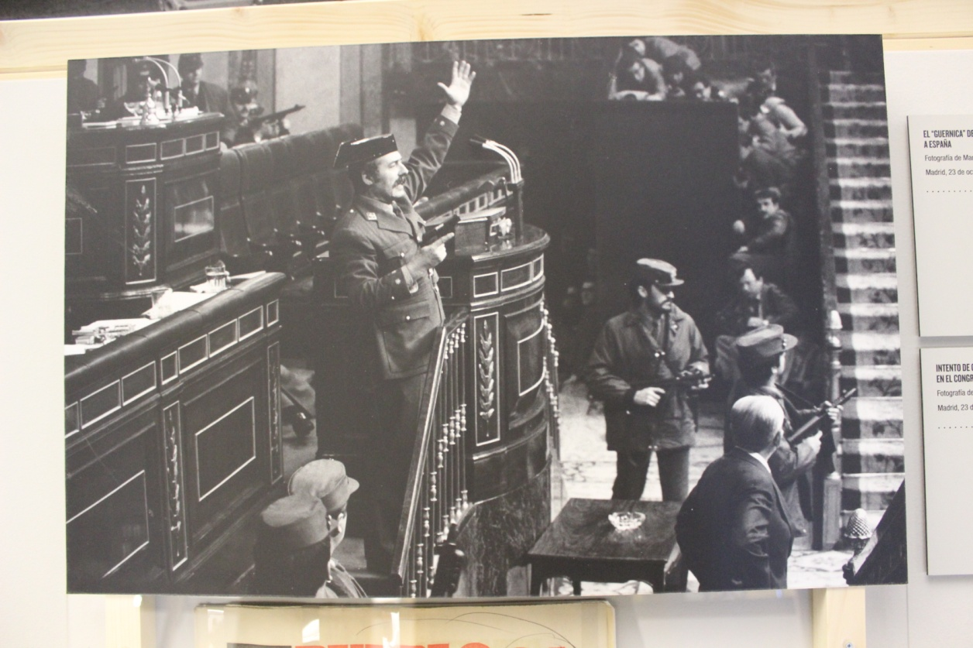

Slide 25
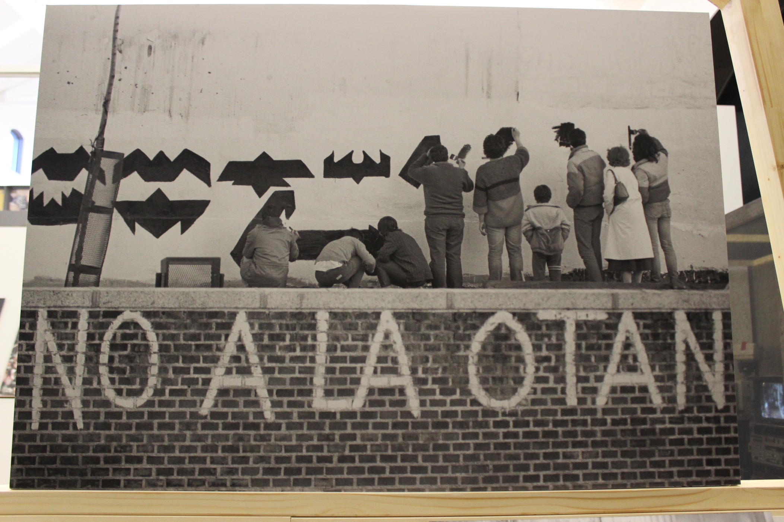

Slide 26
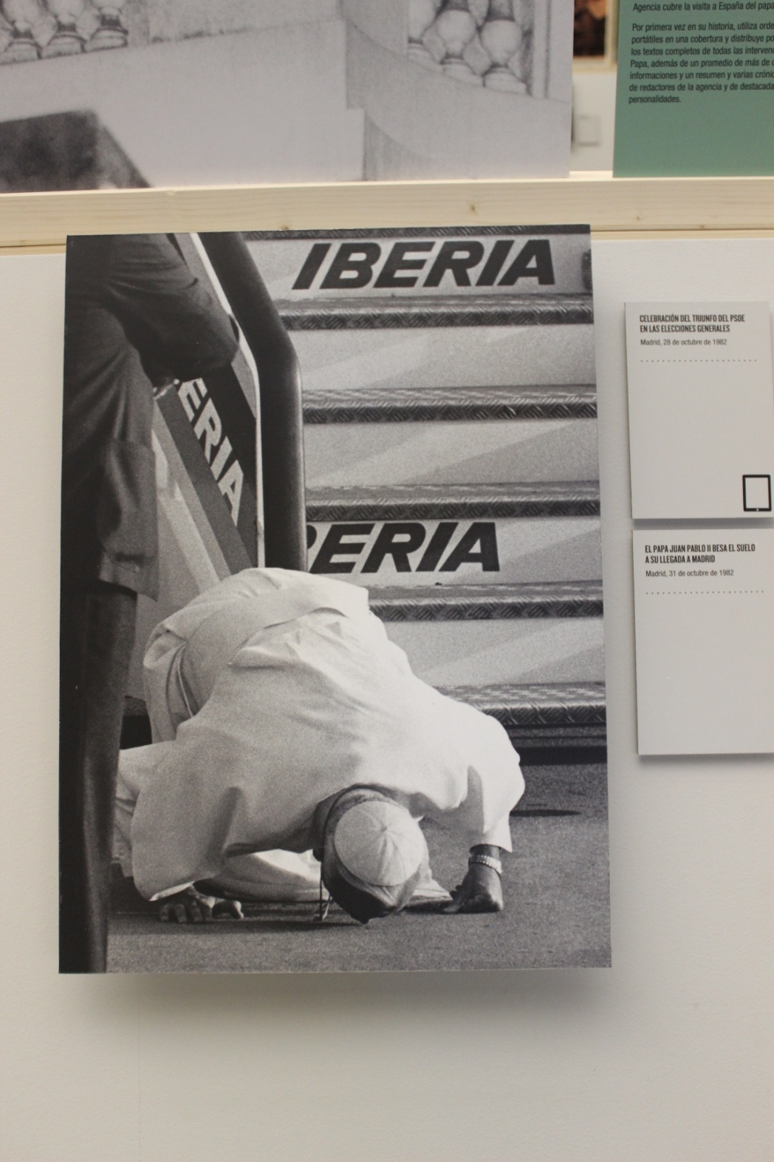
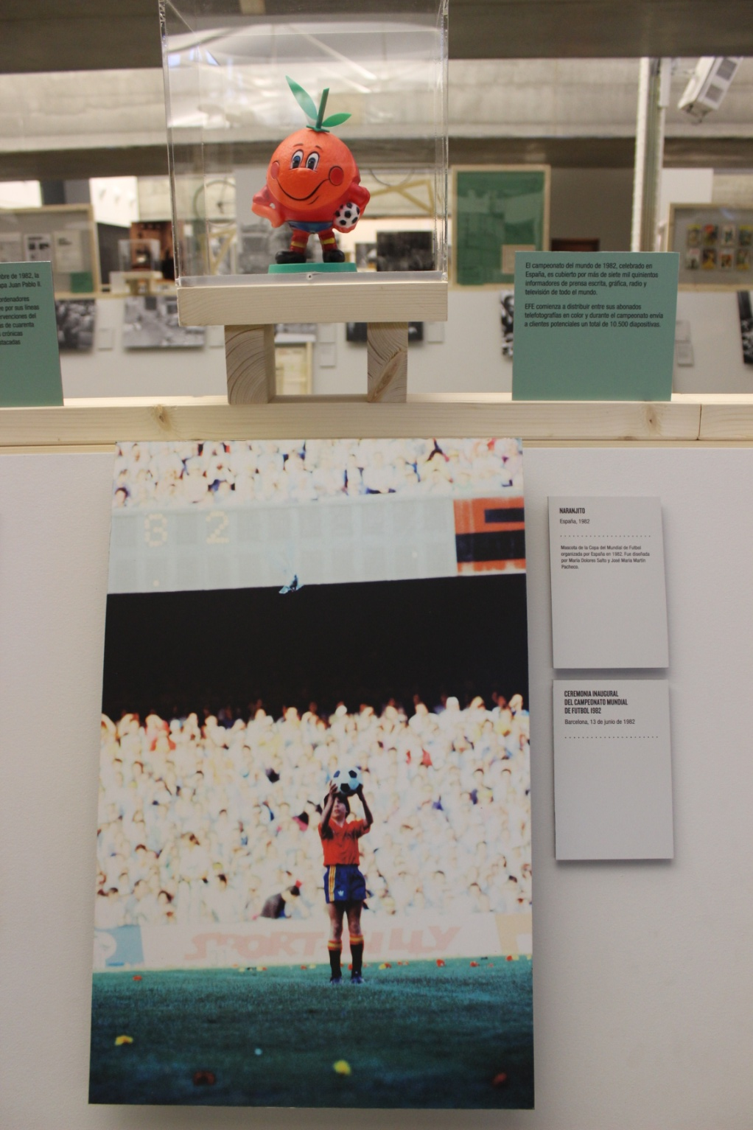

Slide 27
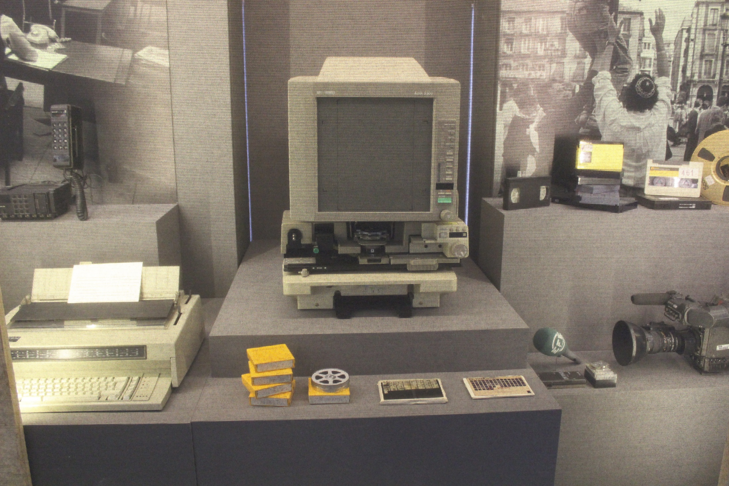

Slide 28
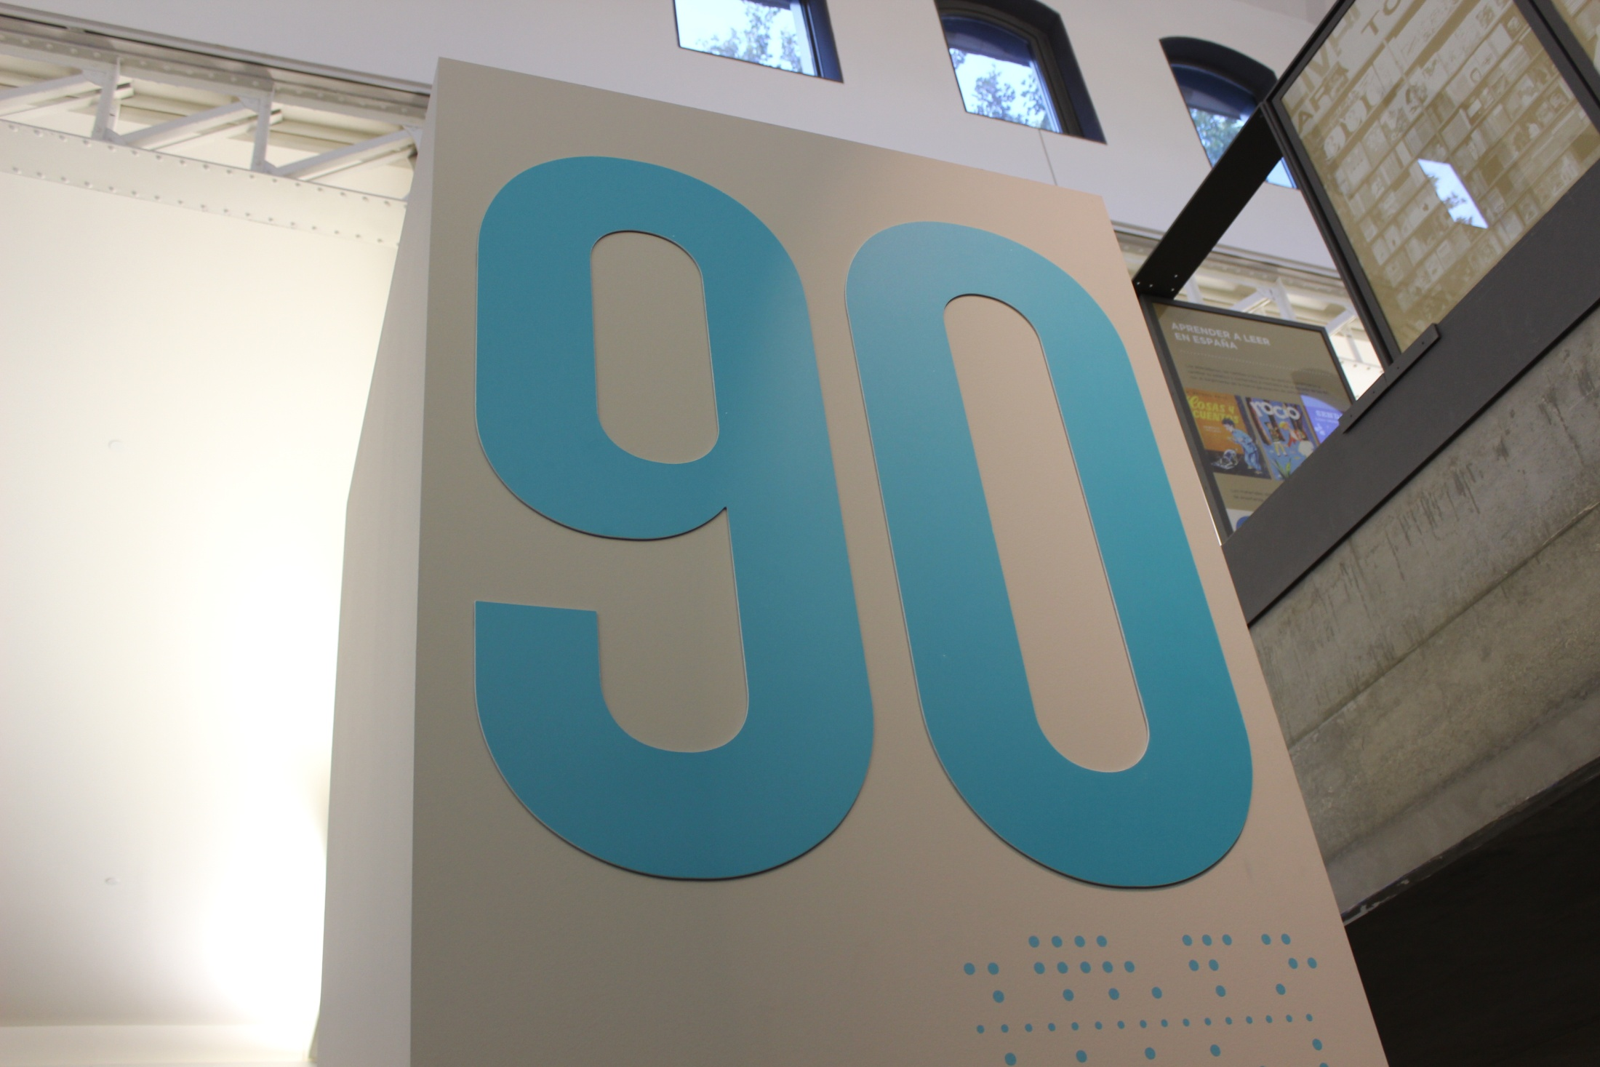
AÑOS 90 – UN PAÍS ORGULLOSO
En 1996 el Partido Popular accede al poder con el liderazgo de José María Aznar. Sus principales objetivos políticos son la lucha contra la corrupción y el terrorismo y la recuperación económica. Cabe destacar el crecimiento de la industria. En estos años ETA realiza importantes crímenes, entre ellos el secuestro y asesinato del concejal vasco Miguel Ángel Blanco en 1997.
Además en los 90, la lengua y la cultura adquieren importancia y en 1991 se crea el Instituto de Cervantes. El país triunfa en los Oscar y exporta talentos. En el 92 se celebran los Juegos Olímpicos en Barcelona y la Exposición Universal en Sevilla. En ese mismo año, se celebran 500 años del descubrimiento de América.

Slide 29
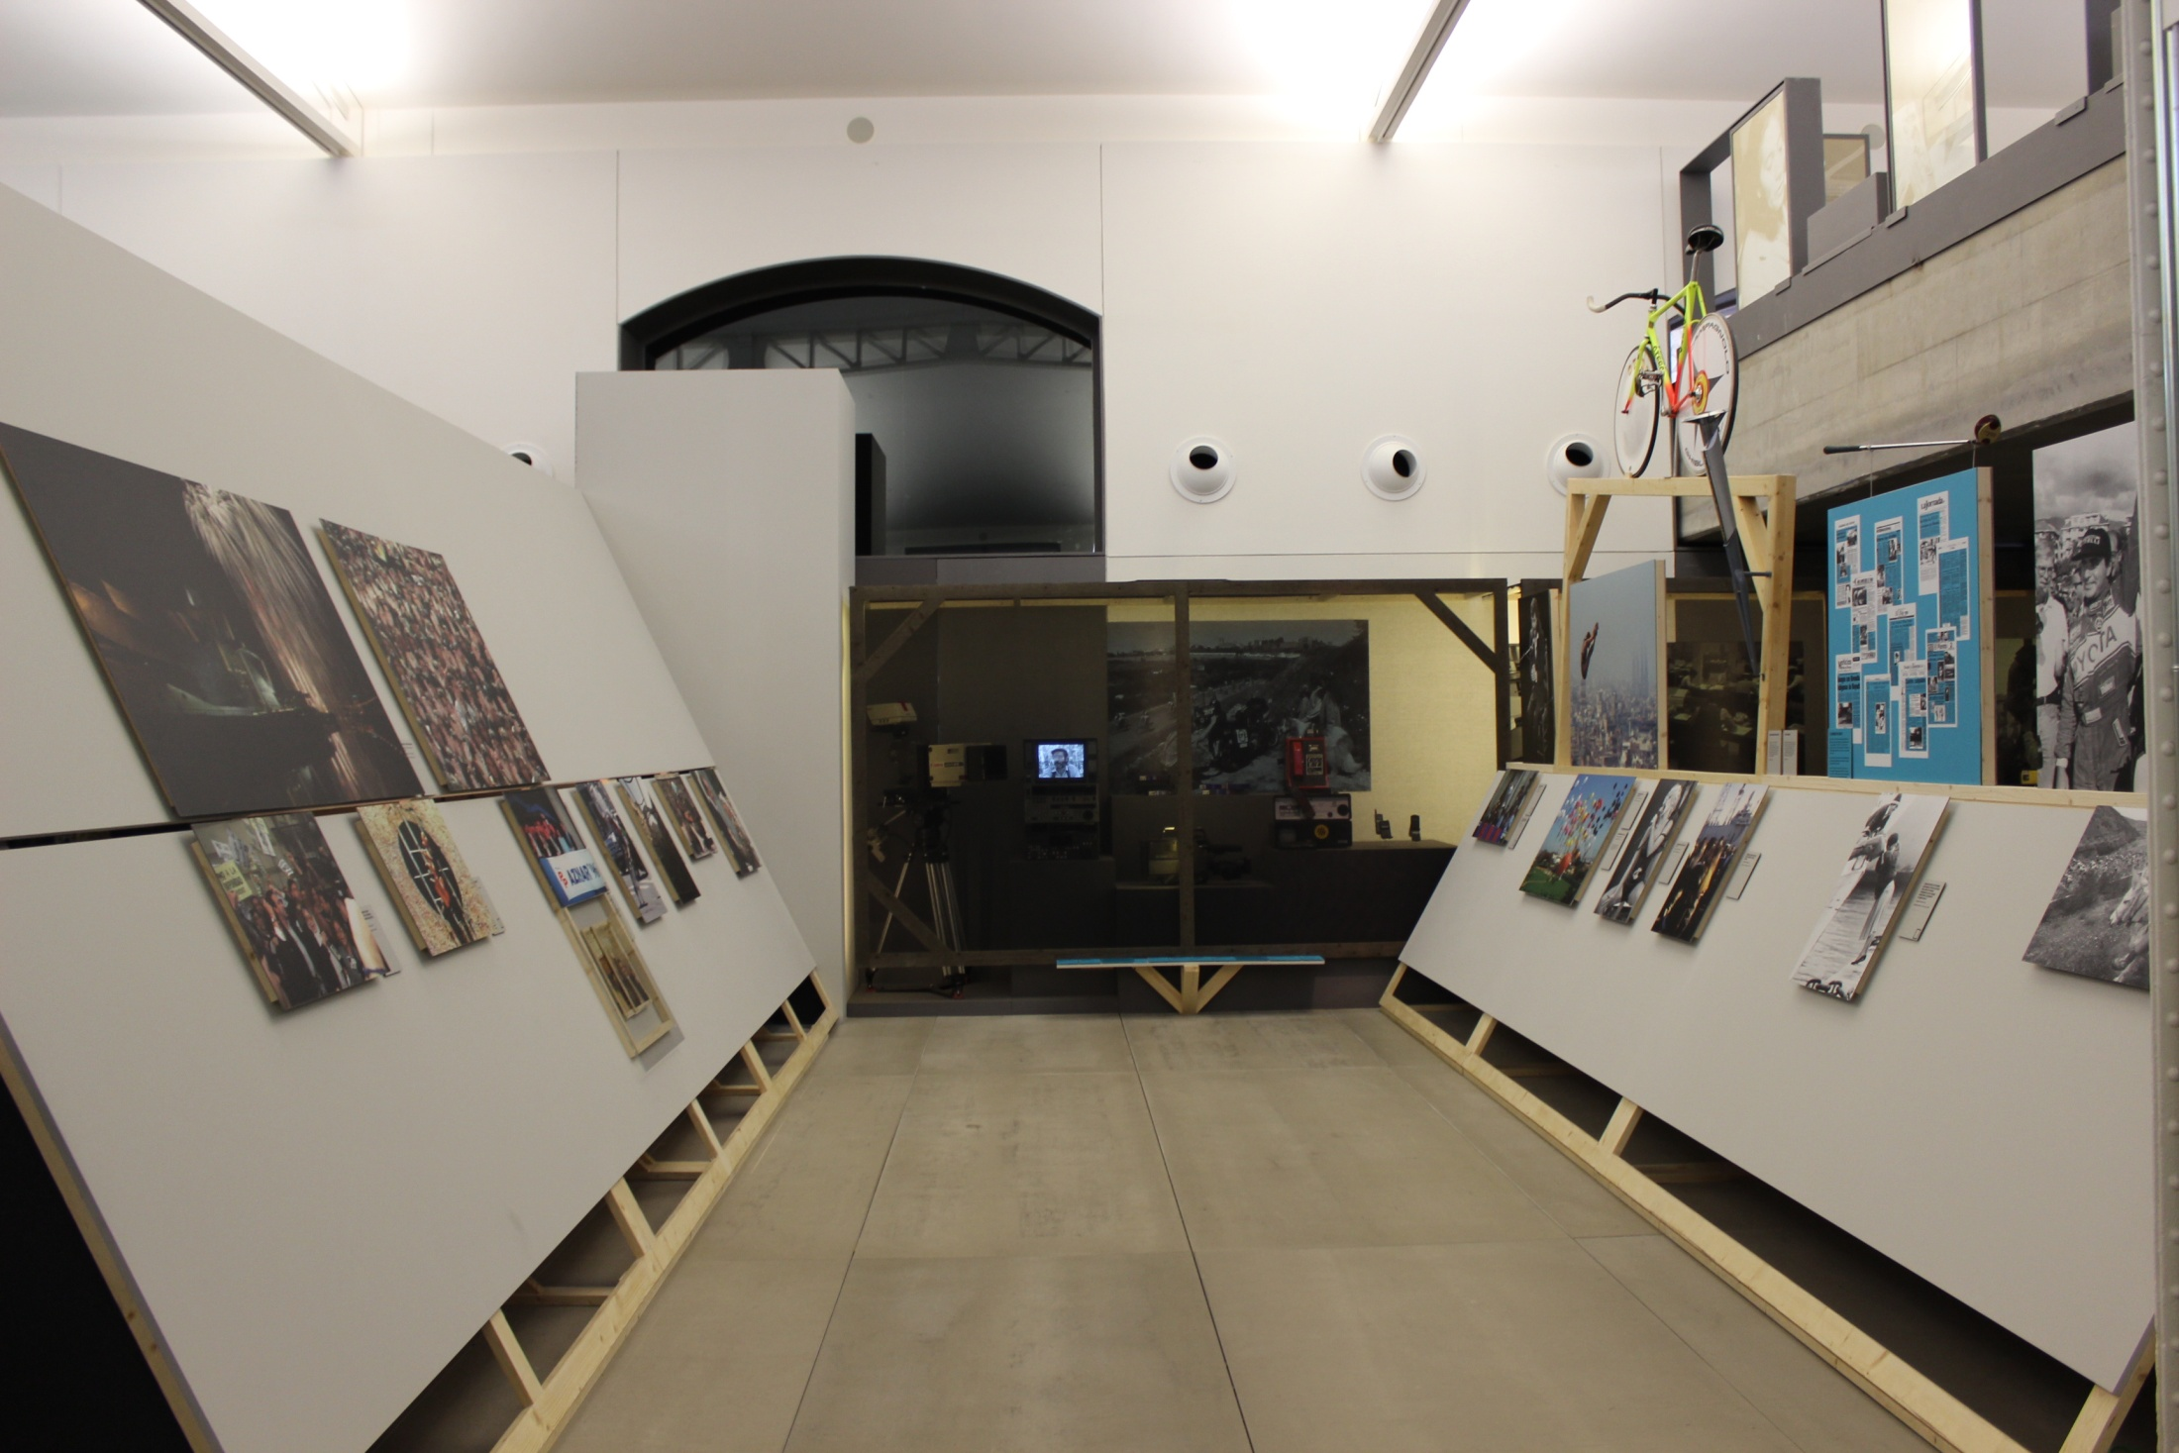

Slide 30
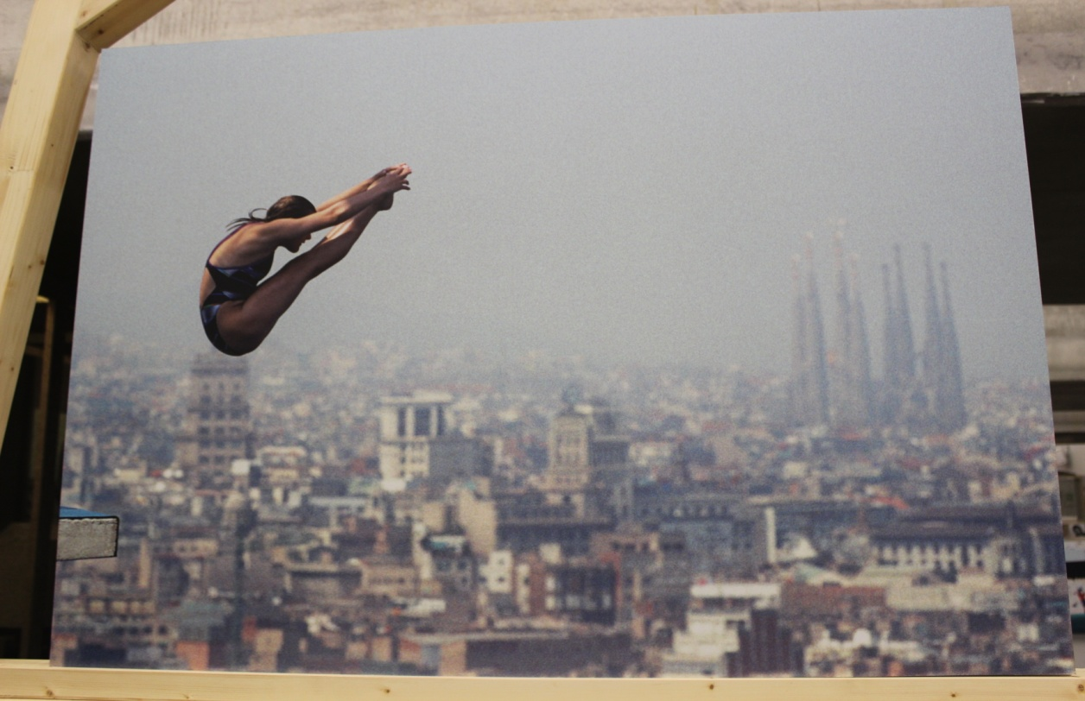
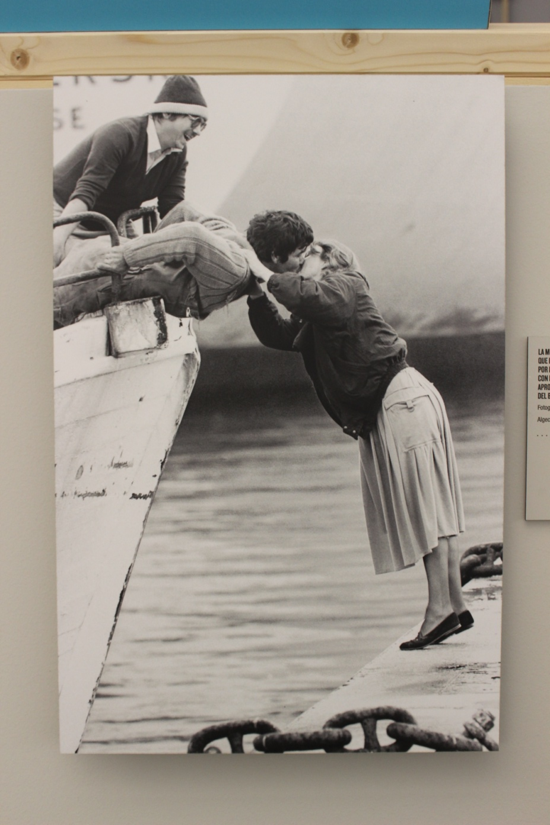
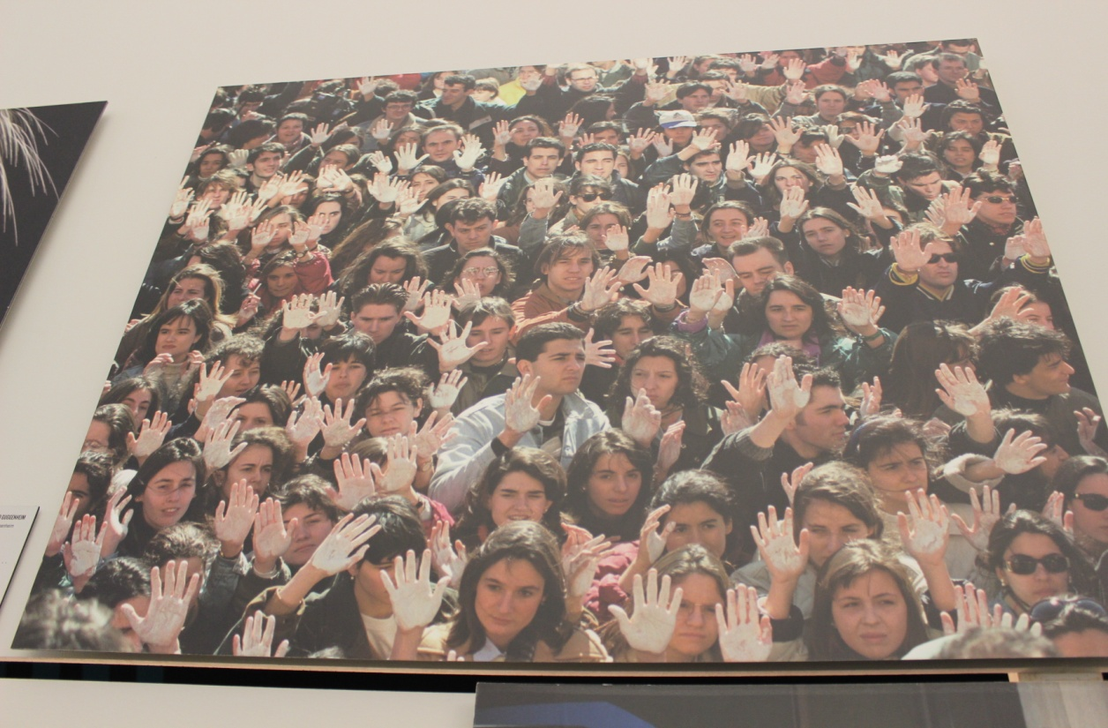

Slide 31
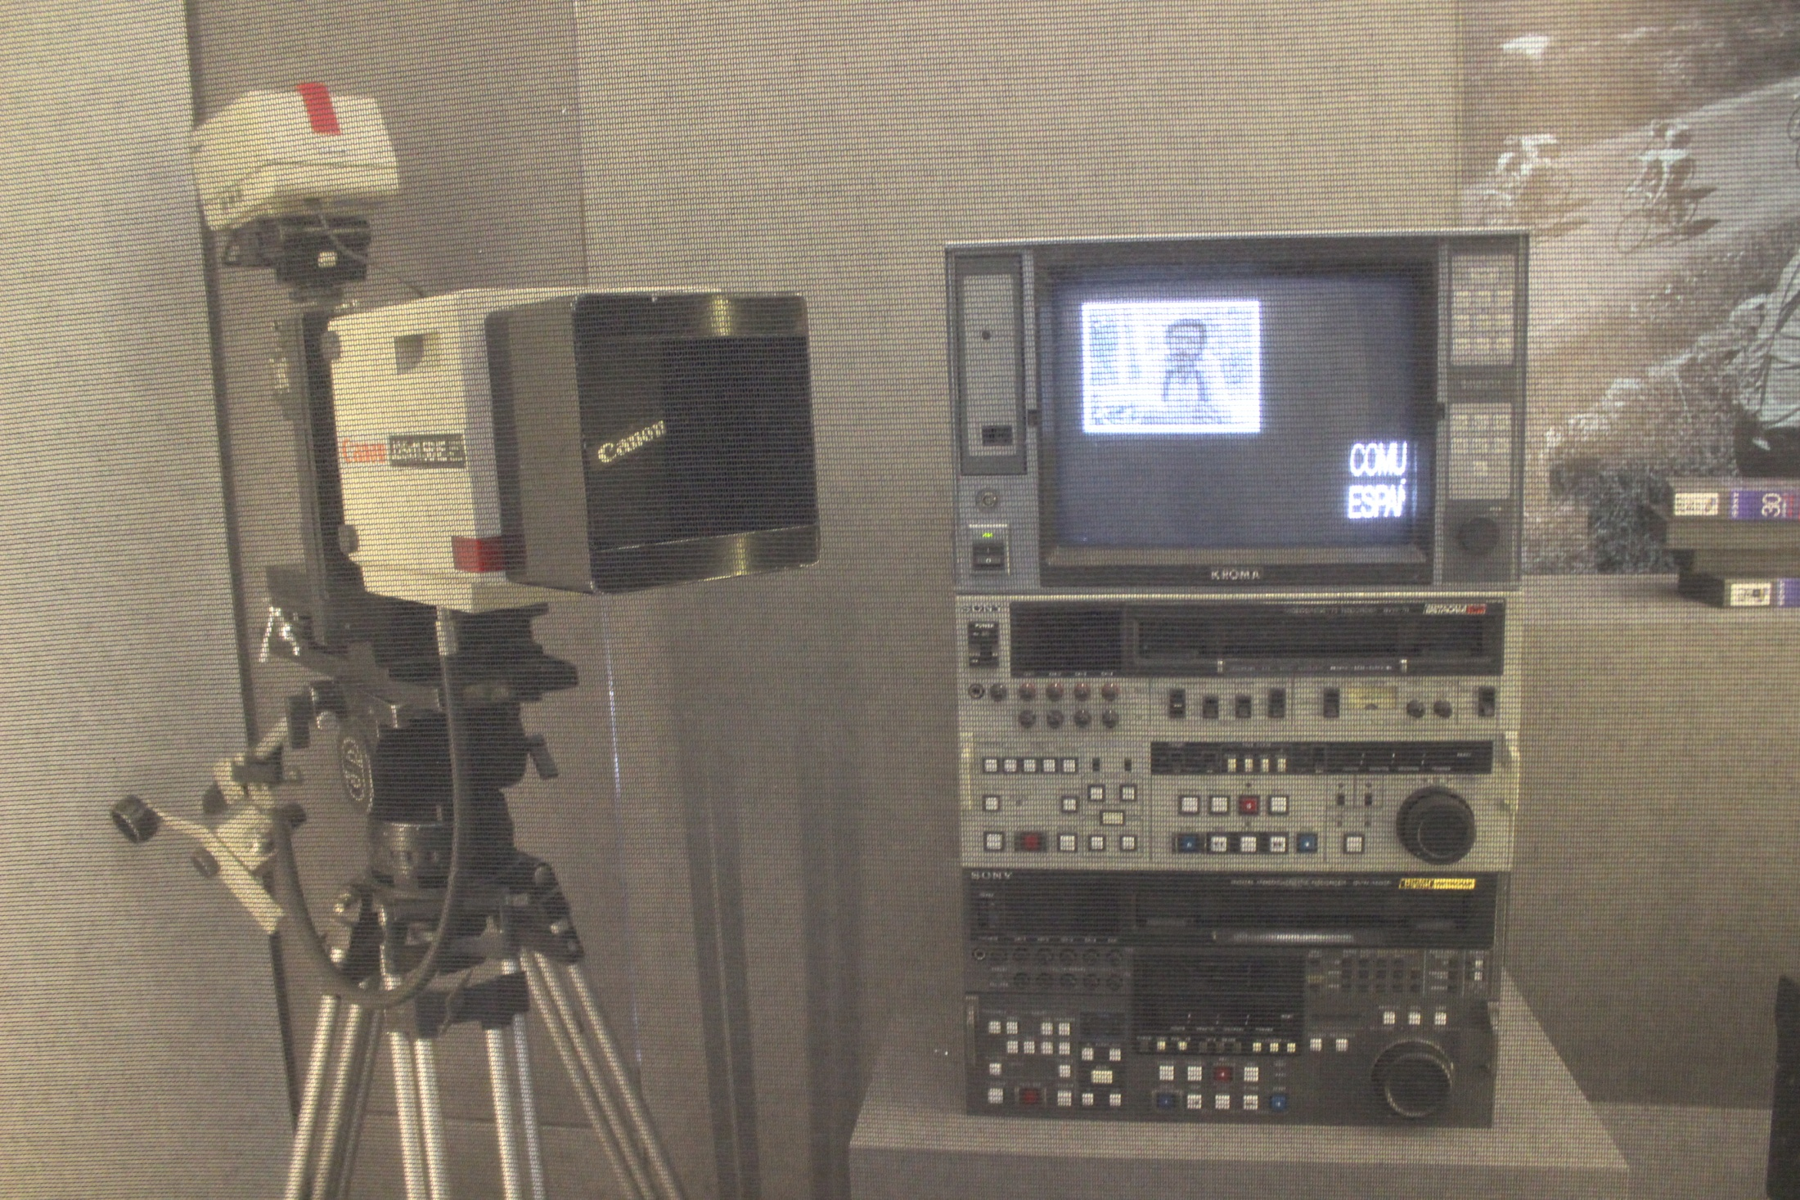

Slide 32
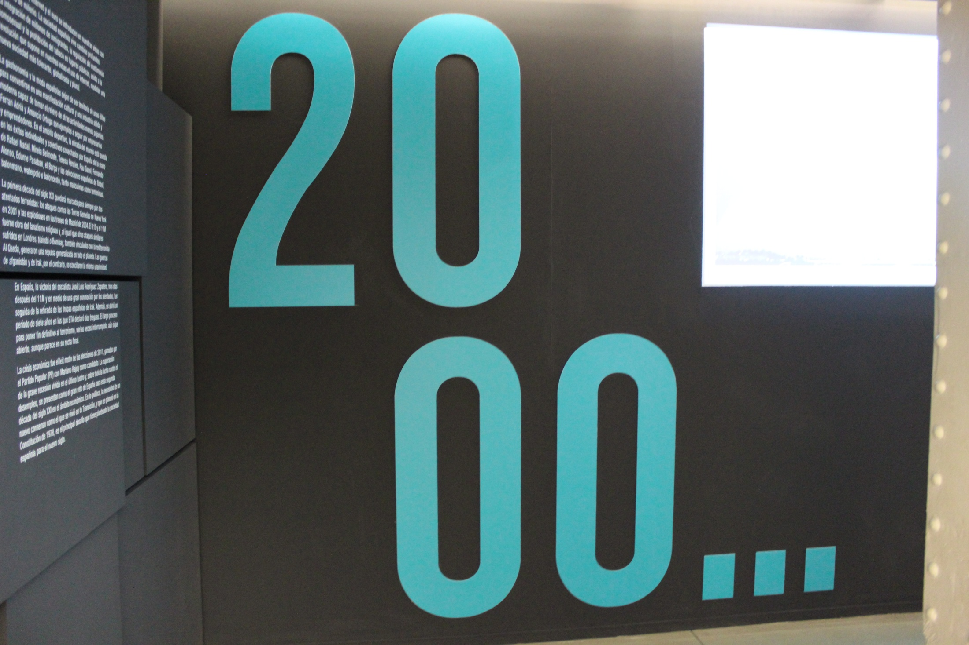
2000 – CAMBIO DE MILENIO
La primera década del siglo XXI quedará marcada para siempre por dos atentados terroristas: el 11S y el 11M. En 2004, tras las explosiones en los trenes de Madrid, José Luís Rodríguez Zapatero gana las elecciones. A este hecho, le sigue la retirada de las tropas españolas en Irak. Además tiene lugar un largo proceso para poner fin definitivo al terrorismo de ETA. España entra en crisis y el Partido Popular gana las elecciones del 2011.
De este siglo, destaca el gran avance tecnológico, también presente en los medios de comunicación. El uso de Internet supone una revolución en la sociedad, así como la introducción del euro. Esta sociedad, es ahora más tolerante, plural y globalizada. Cogen importancia los éxitos deportivos, la gastronomía, la moda y la industria moderna.

Slide 33
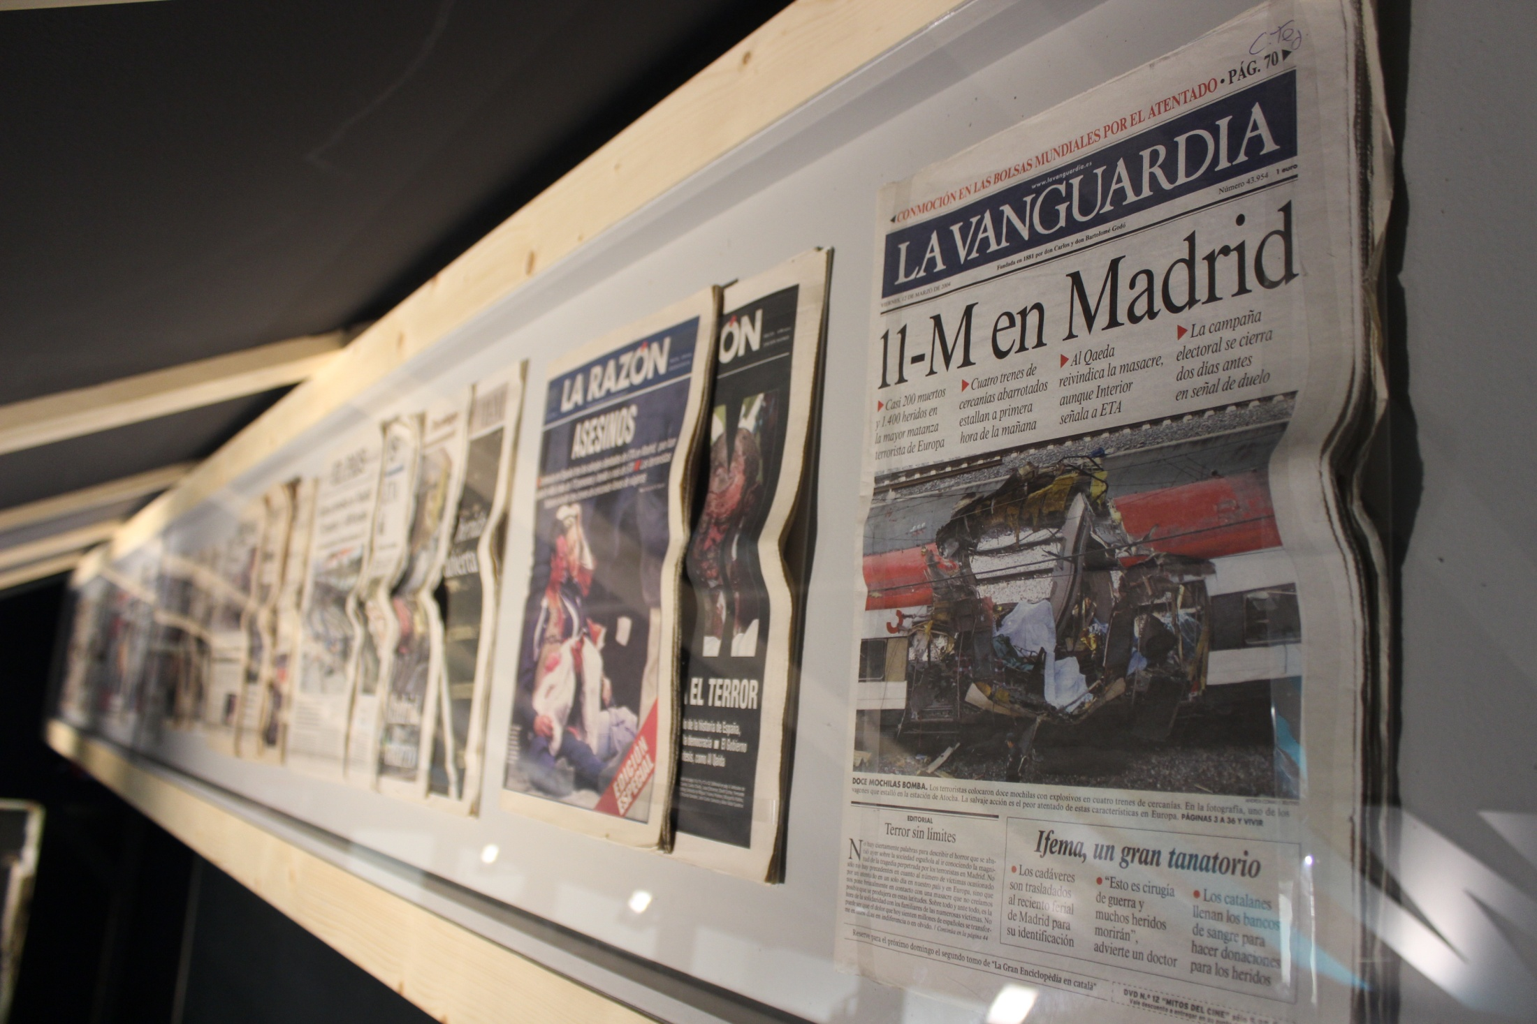

Slide 34
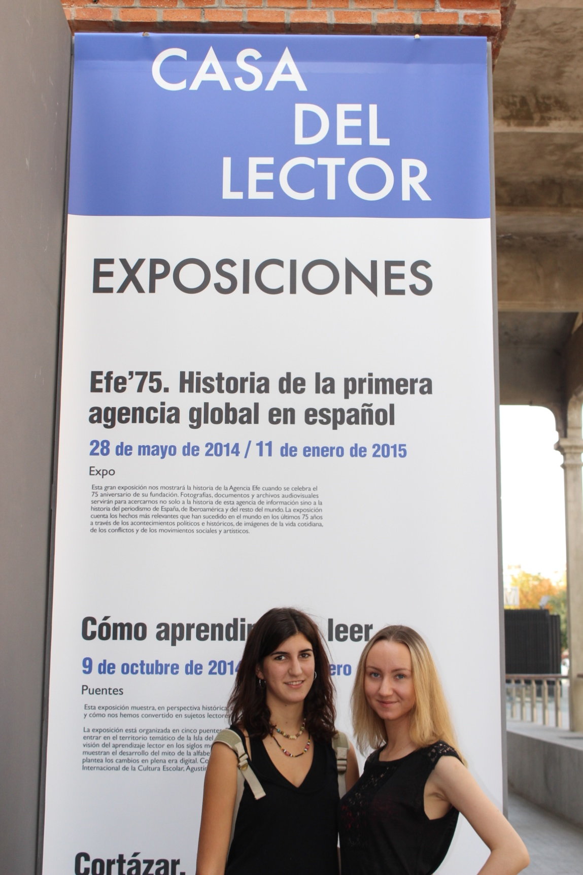
Un trabajo realizado por:
Ieva Jankovskaja
y
Constança Amengual Gayà

